Slide 1
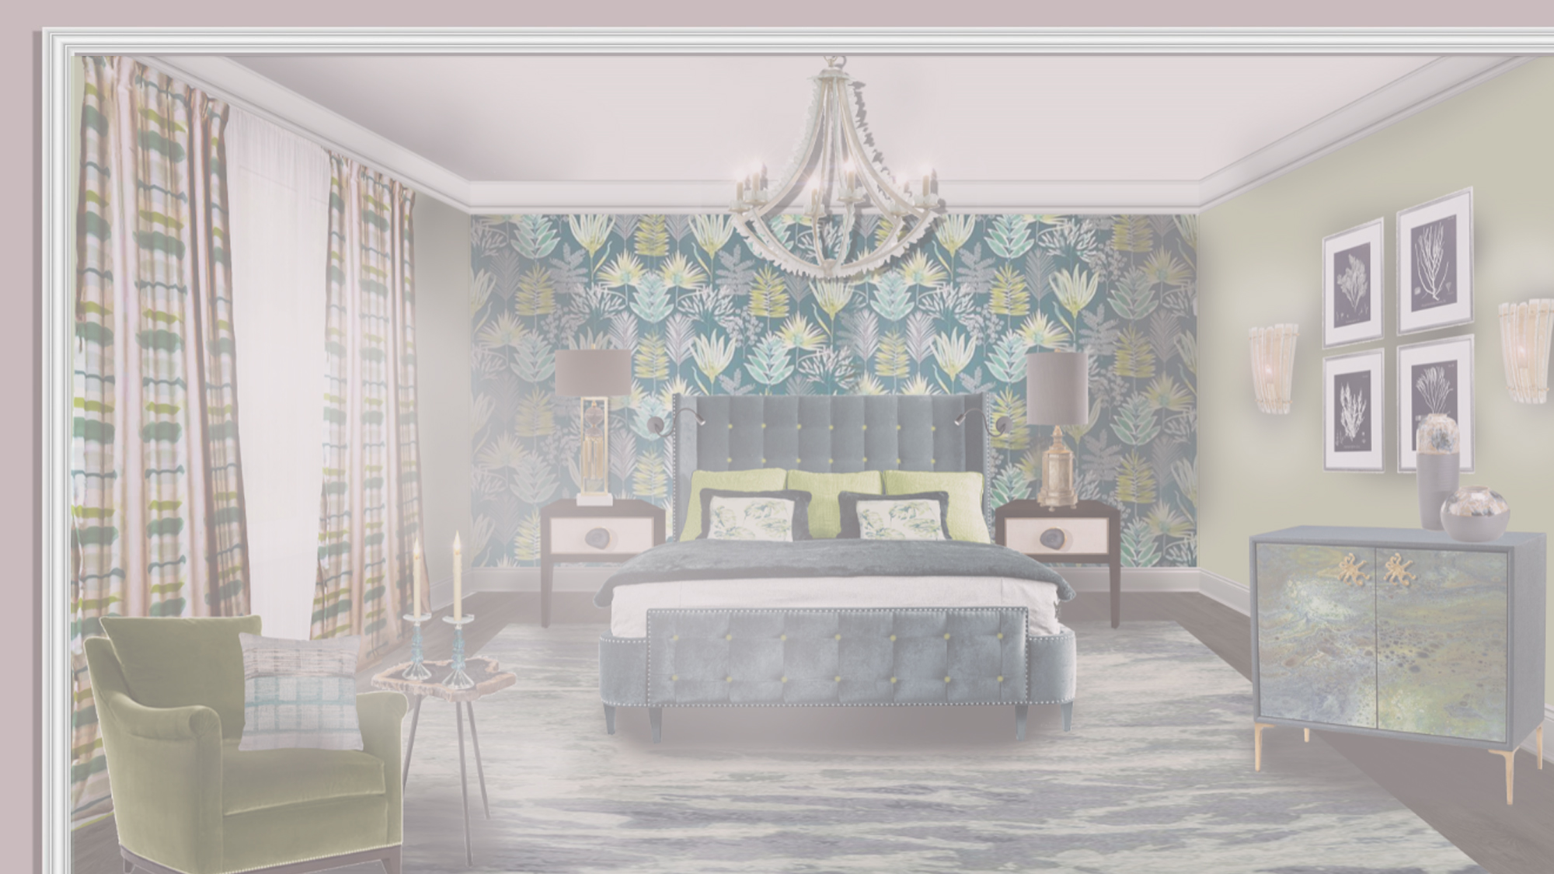
Нужны ли коллажи в дизайн проекте?
POLINA CHAPLANOVA

Slide 2





ПОЛИНА ЧАПЛАНОВА
дизайнер интерьера
-​ ​Владелица дизайнерской​ студии "POLINA CHAPLANOVA DESIGN“
- Боле 15 лет​ создаю​ жилые и общественные интерьеры на территории России, Испании, Великобритании, Франции и на Ближнем Востоке.
- 12 лет опыта работы и реализации в сегменте ПРЕМИУМ класса.
-​ Создала​ и реализовала проект салона красоты, который победил в номинации «Лучший салон красоты РФ класса LUX».
-​ Член Союза Дизайнеров и Архитекторов.
- Вхожу в золотую сотню самых развивающихся дизайнеров России.
- Спикер образовательных программ.
​
Считаю, что ГЛАВНАЯ ЗАДАЧА дизайнера​ сделать так, что бы человек был счастлив у себя дома. Испытывал те эмоции, которые он хочет испытывать.
А так же считаю важным делать проект ​ максимально похожим ​ на идею и что бы это реально было реализовать.
polinachaplanova.com polinachaplanova@bk.ru +7(903)792-34-98 @polina_chaplanova_design

Slide 3
О ЧЕМ ПОГОВОРИМ:
- История коллажа
- Виды оформления коллажей
- Преимущества и недостатки
- Задача коллажа
polinachaplanova.com polinachaplanova@bk.ru +7(903)792-34-98 @polina_chaplanova_design

Slide 4
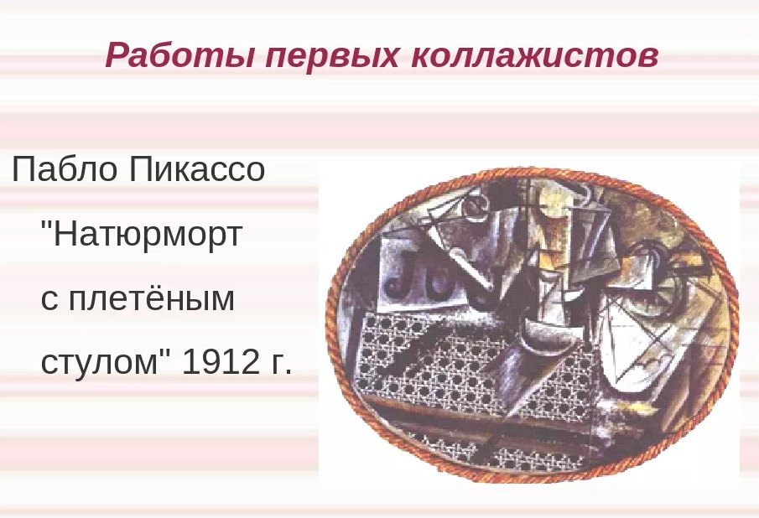
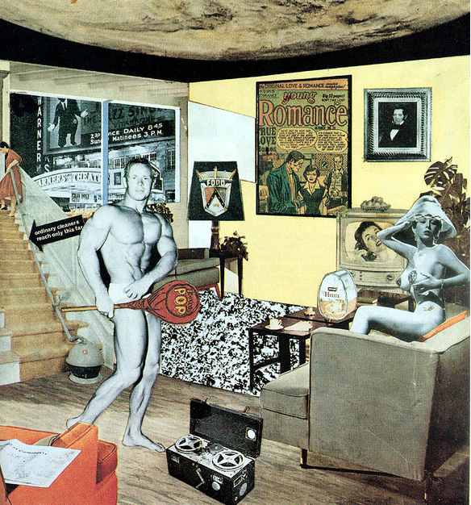
Что такое коллаж? История.
Колла́ж (от фр. collage — приклеивание) — приём в искусстве, предполагающий соединение в одном произведении подчёркнуто разнородных элементов (различных по происхождению, материалу, контрастных по стилю и т. п.). В изобразительном искусстве коллаж заключается в создании живописных или графических произведений путём наклеивания на какую-либо основу предметов и материалов, отличающихся от неё по цвету и фактуре.
Коллаж использует принцип совмещения разнородных материалов. В сферу искусства он был введён как формальный эксперимент кубистами, футуристами и дадаистами. На том этапе в изобразительных целях применялись обрывки газет, фотографий, обоев, наклеивались на холст куски ткани, щепки и т. п.
polinachaplanova.com polinachaplanova@bk.ru +7(903)792-34-98 @polina_chaplanova_design

Slide 5
Виды оформления коллажей
Мудборд (от английского Moodboard, «доска, коллаж настроения»).
2. Общий дизайн-борд по дому. Концептуальный.
3. Подробный по каждому помещению с конкретными предметами.
4. Совмещенный коллаж + 3д/ совмещенный коллаж + ручная подача
polinachaplanova.com polinachaplanova@bk.ru +7(903)792-34-98 @polina_chaplanova_design

Slide 6
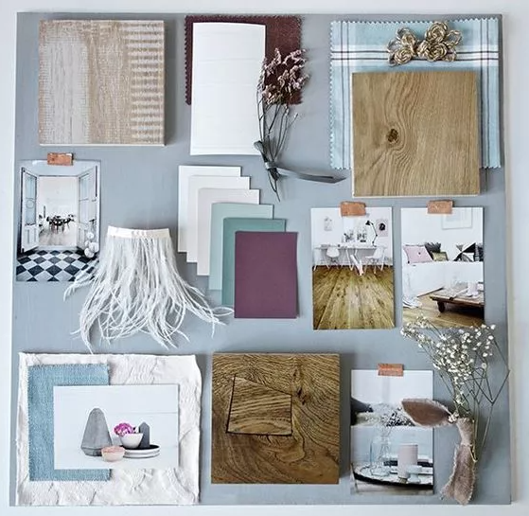

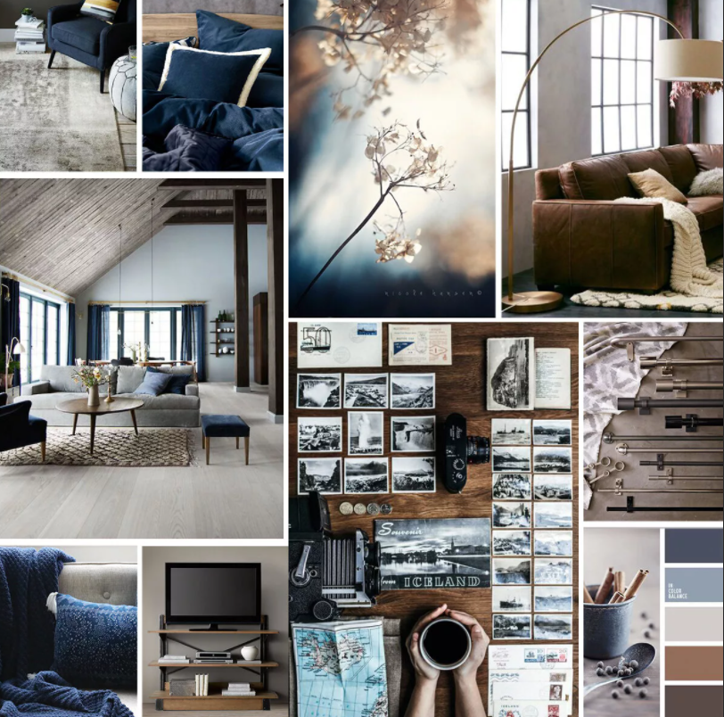
ДОСКА НАСТРОЕНИЯ/moodboard
Мудборд (от английского Moodboard, «доска, коллаж настроения»).
Отвлеченные картинки, например, природа, еда, предметы одежды, декор, кусочки ткани, образцы материалов, аксессуары и т.д. Такой прием позволяет дизайнеру ассоциативно передать свою идею Заказчику, а Заказчику — почувствовать настроение, и поймать те эмоции, которые заложил дизайнер.
Может быть нескольких видов: - Из реальных предметов
- В электронном виде/ напечатанный
polinachaplanova.com polinachaplanova@bk.ru +7(903)792-34-98 @polina_chaplanova_design

Slide 7
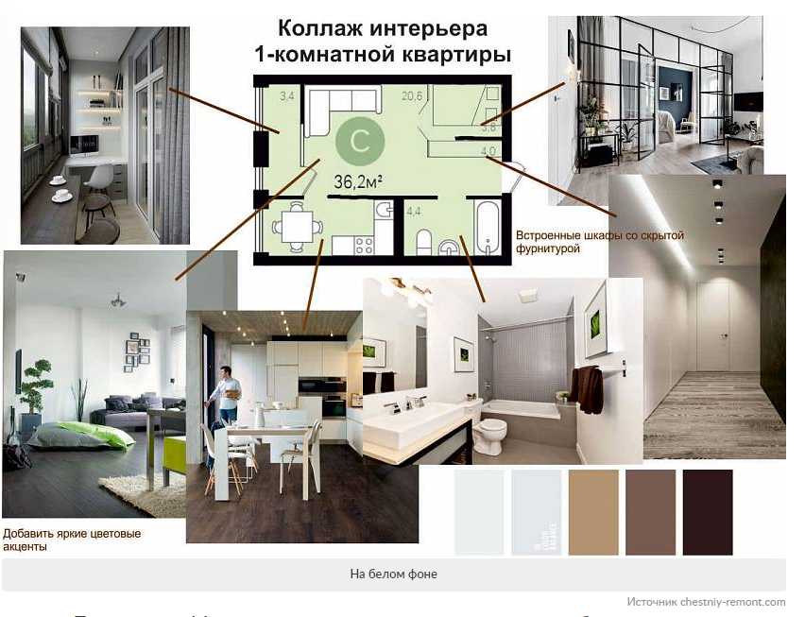
Общий коллаж.
Общий дизайн-борд по дому. Концептуальный.
Строится не на ассоциативных изображениях,
а на фото реальные интерьеры и предметы.
polinachaplanova.com polinachaplanova@bk.ru +7(903)792-34-98 @polina_chaplanova_design

Slide 8
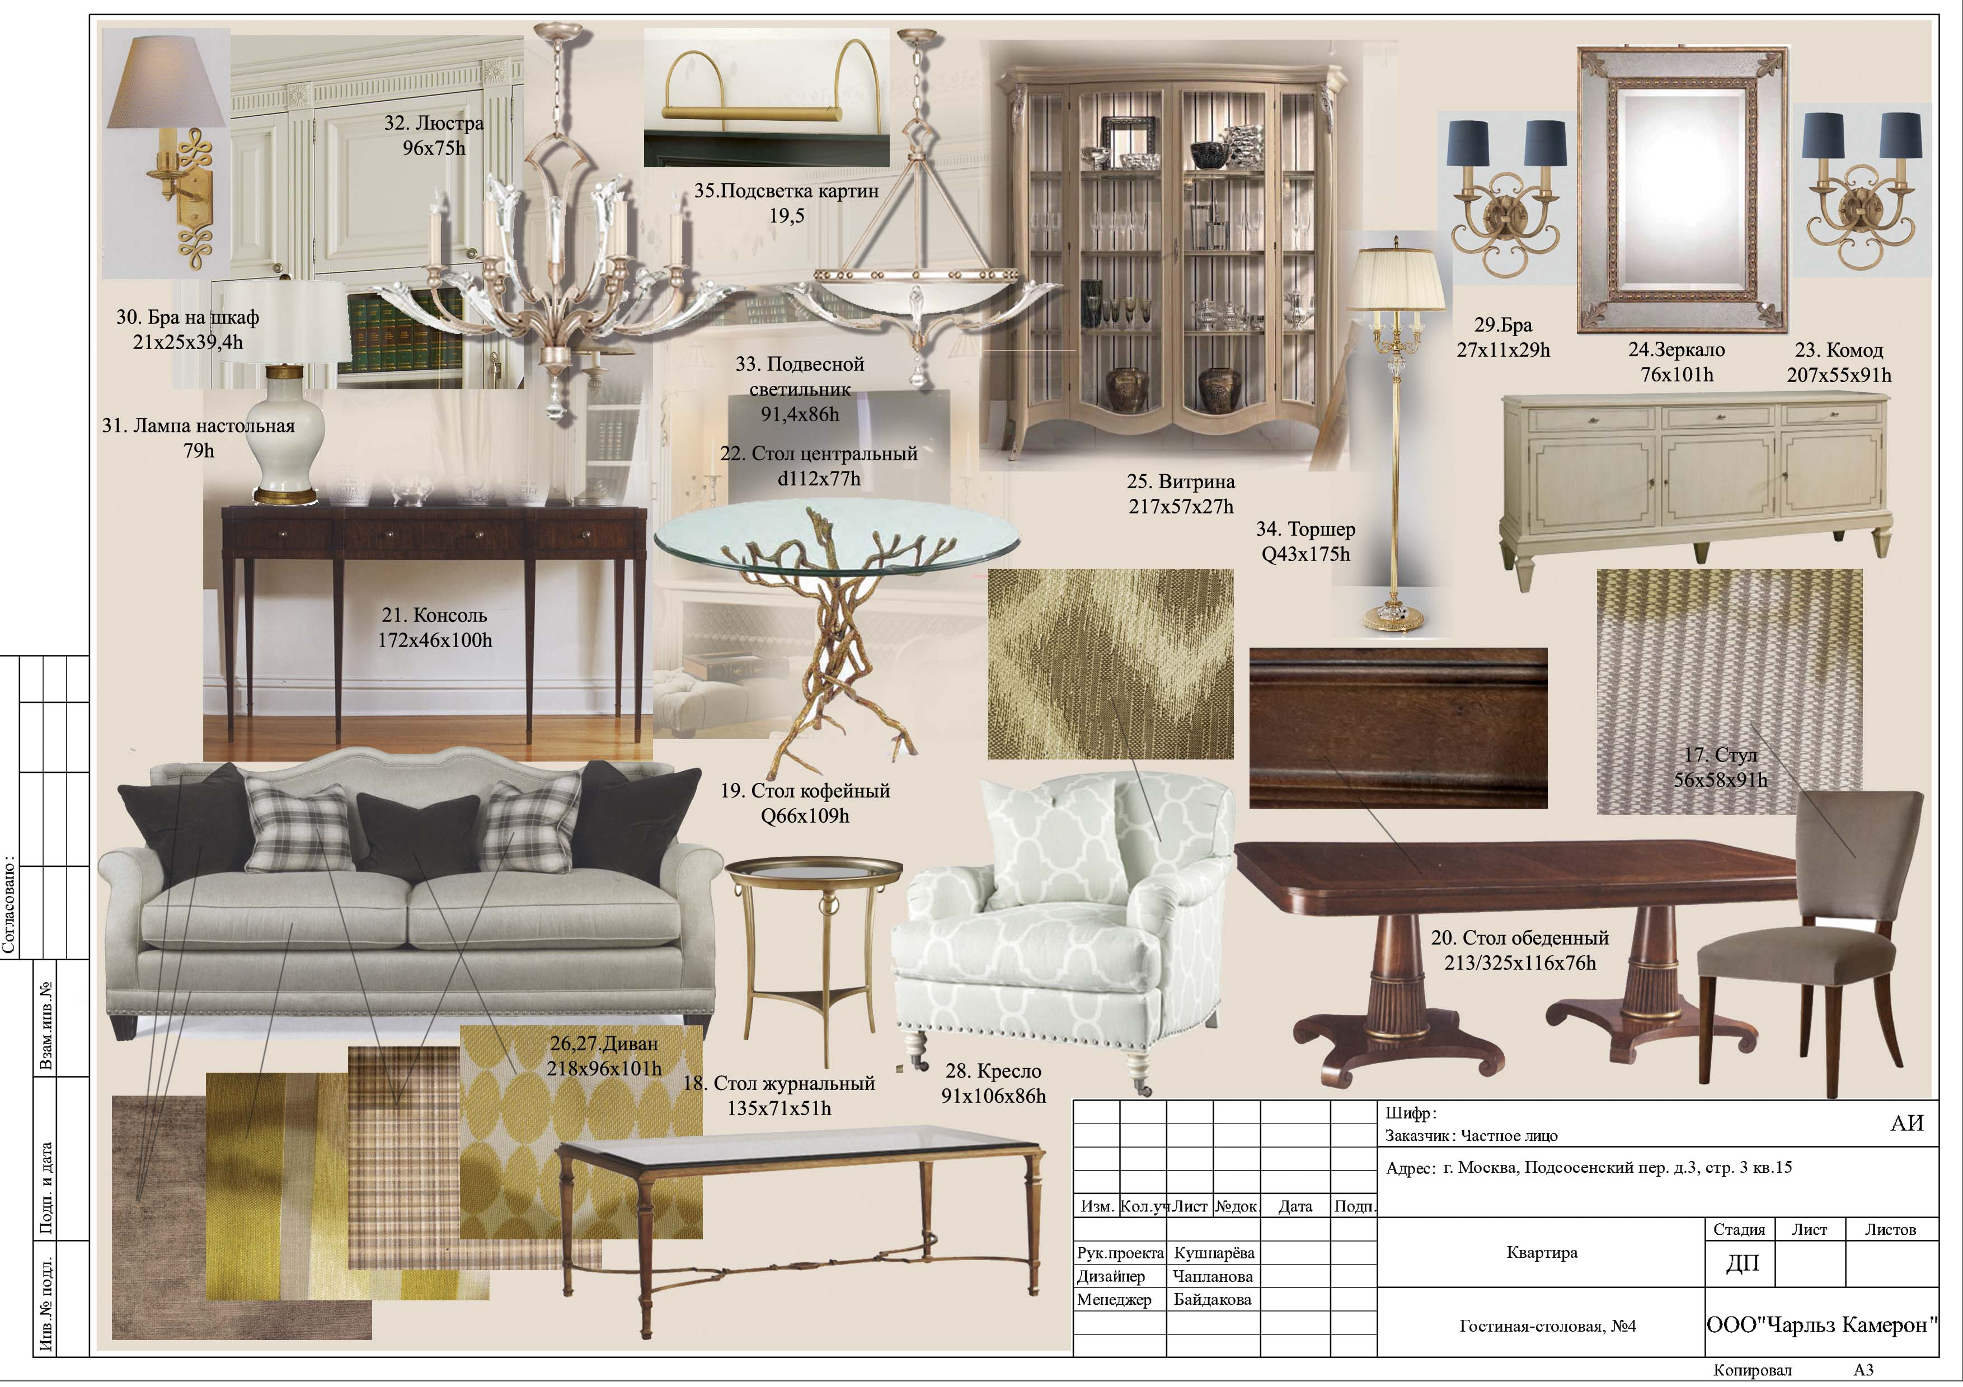
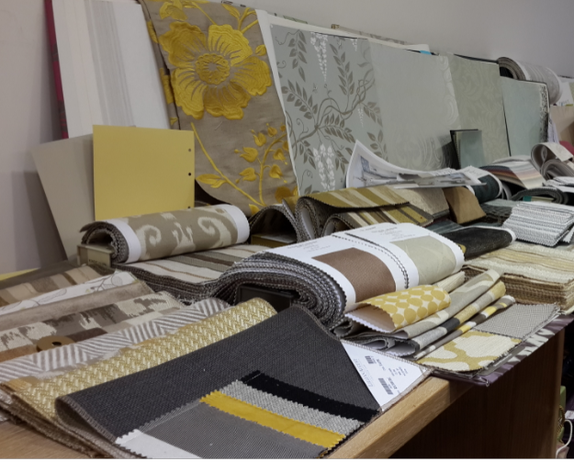
Подробный коллаж.
OLGA KUSHNAREVA-LEONE
Подробный по каждому
помещению с конкретными
предметами.
polinachaplanova.com polinachaplanova@bk.ru +7(903)792-34-98 @polina_chaplanova_design

Slide 9
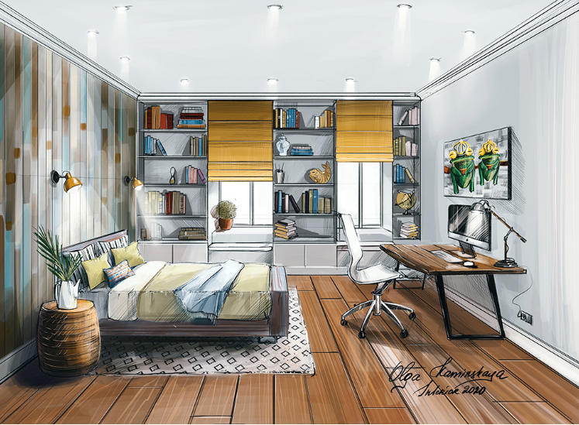
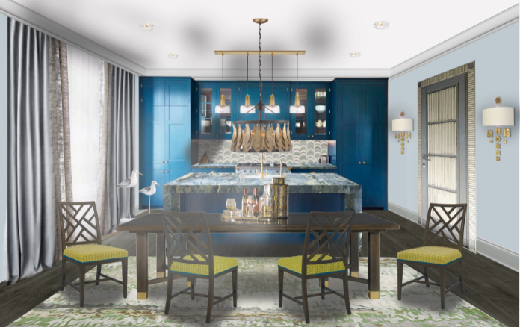
Совмещенный коллаж.
Совмещенный коллаж + 3д/ совмещенный коллаж + ручная подача
POLINA CHAPLANOVA
polinachaplanova.com polinachaplanova@bk.ru +7(903)792-34-98 @polina_chaplanova_design

Slide 10
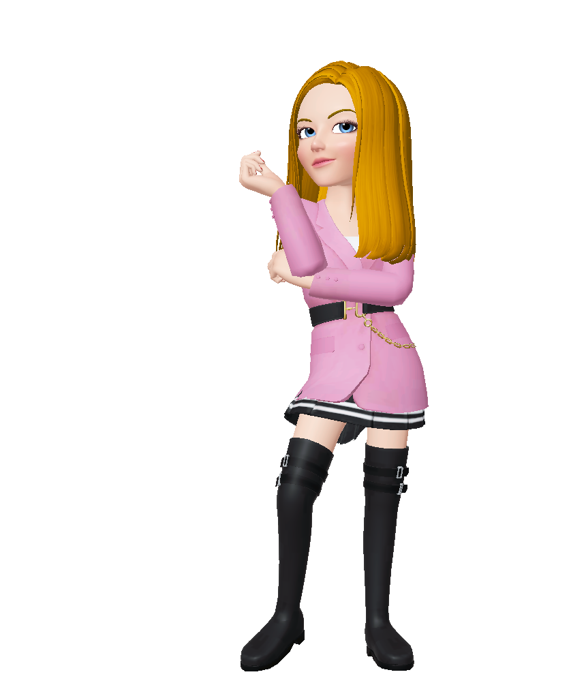
Виды коллажа в зависимости от задачи
В зависимости от задачи которая поставлена, коллажи могут быть следующего вида:
коллажи атмосферные
коллажи выбор концепции/концептуальные
коллажи для дизайн проекта
коллажи схемы
коллажи для визуализатора
коллажи для смежников
коллажи отделочных материалов, тканей, обоев.
polinachaplanova.com polinachaplanova@bk.ru +7(903)792-34-98 @polina_chaplanova_design

Slide 11
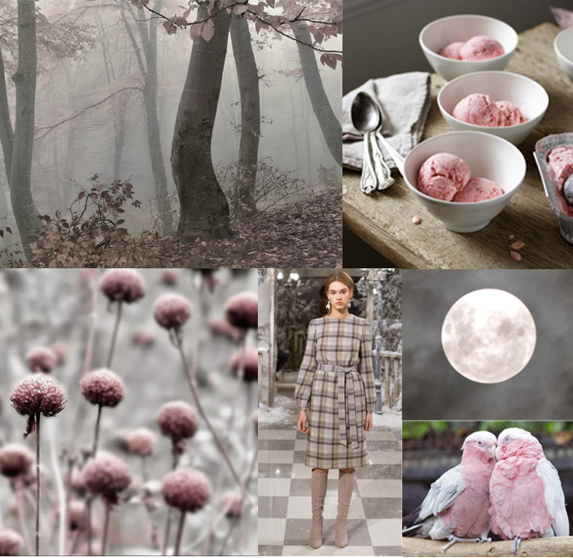
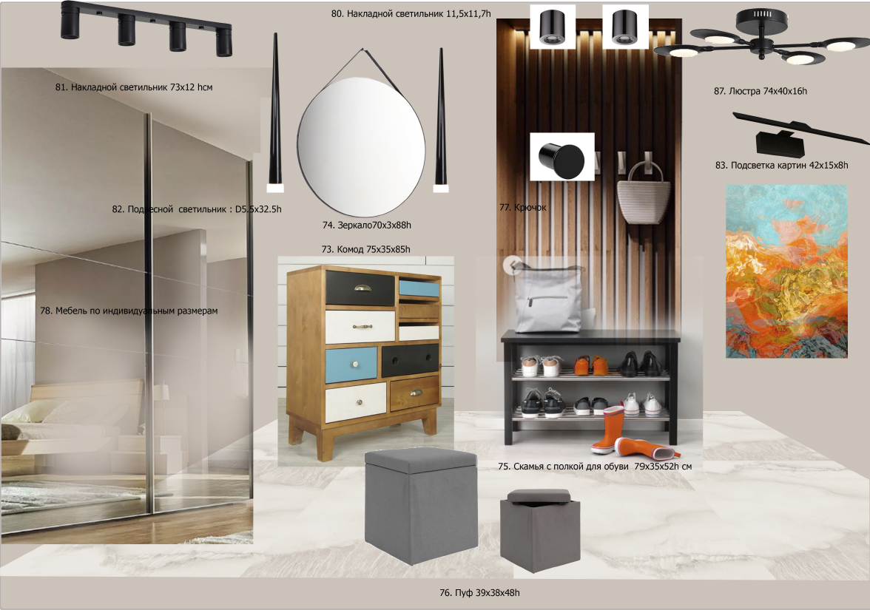
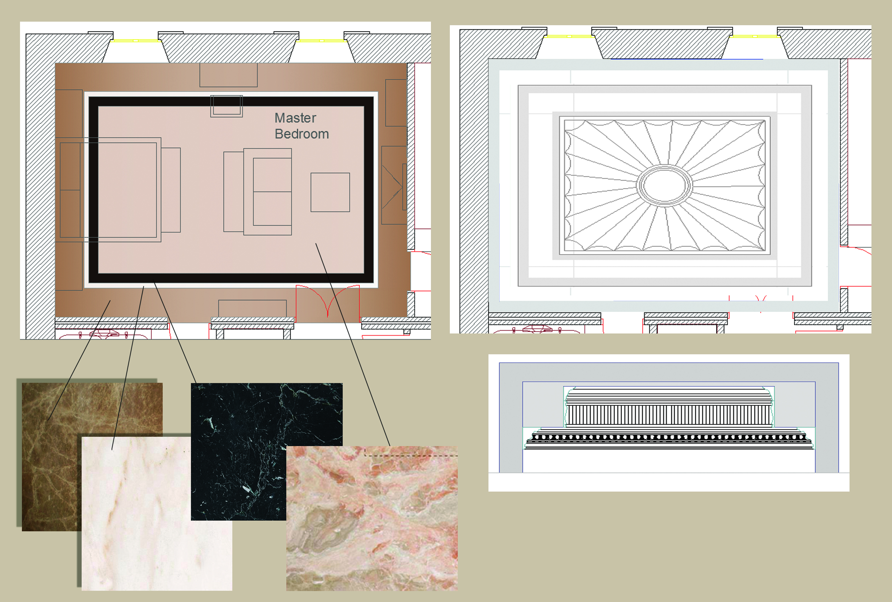
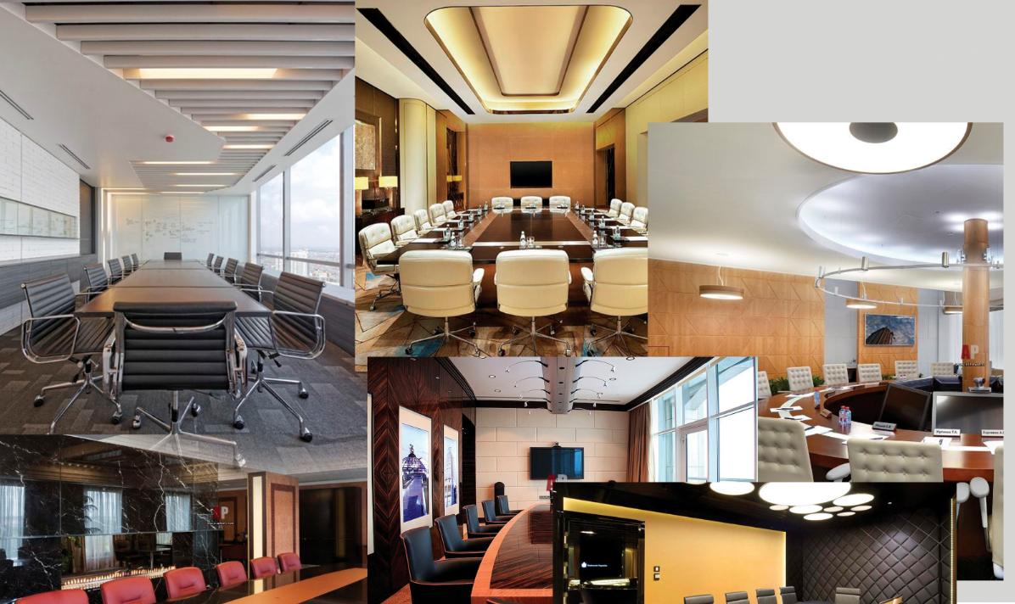
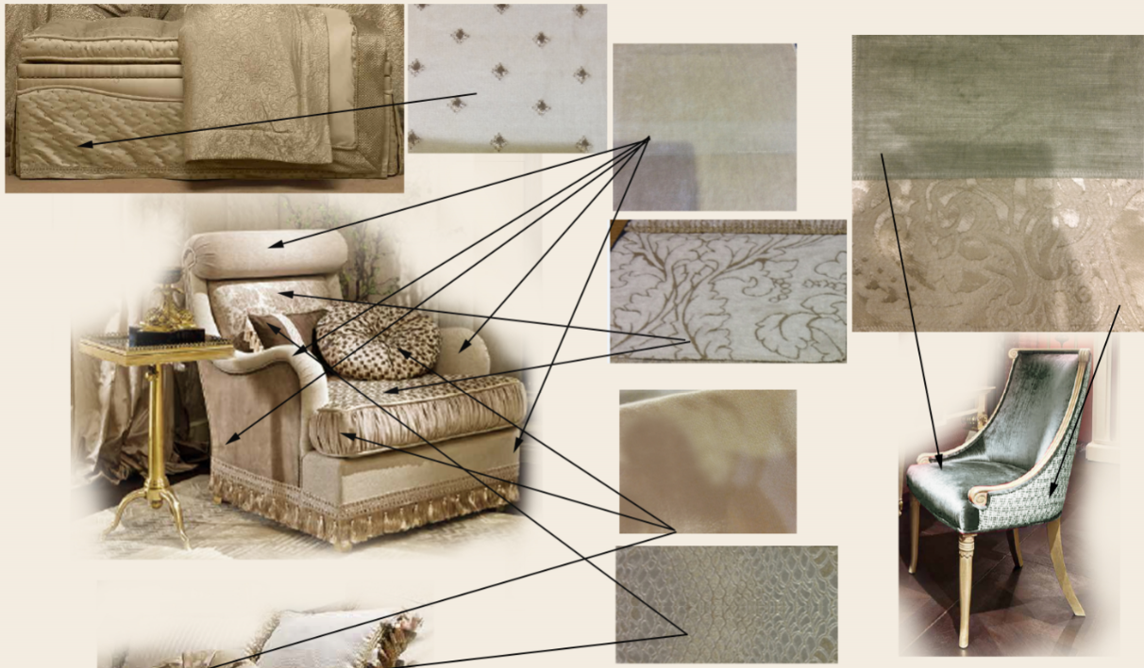
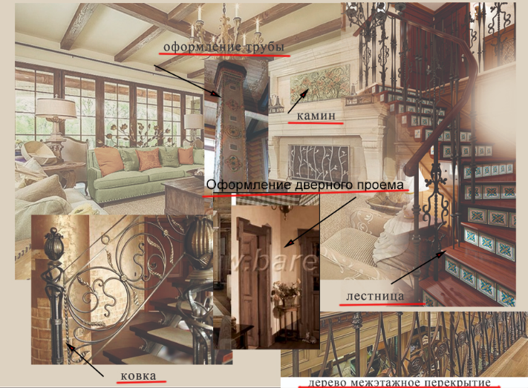
коллажи атмосферные
коллажи для дизайн проекта
коллажи схемы
POLINA CHAPLANOVA
POLINA CHAPLANOVA
коллажи концептуальные
коллажи для смежников
коллажи для визуализатора
POLINA CHAPLANOVA
polinachaplanova.com polinachaplanova@bk.ru +7(903)792-34-98 @polina_chaplanova_design

Slide 12

Нужны ли коллажи
в дизайн-проекте?
polinachaplanova.com polinachaplanova@bk.ru +7(903)792-34-98 @polina_chaplanova_design

Slide 13
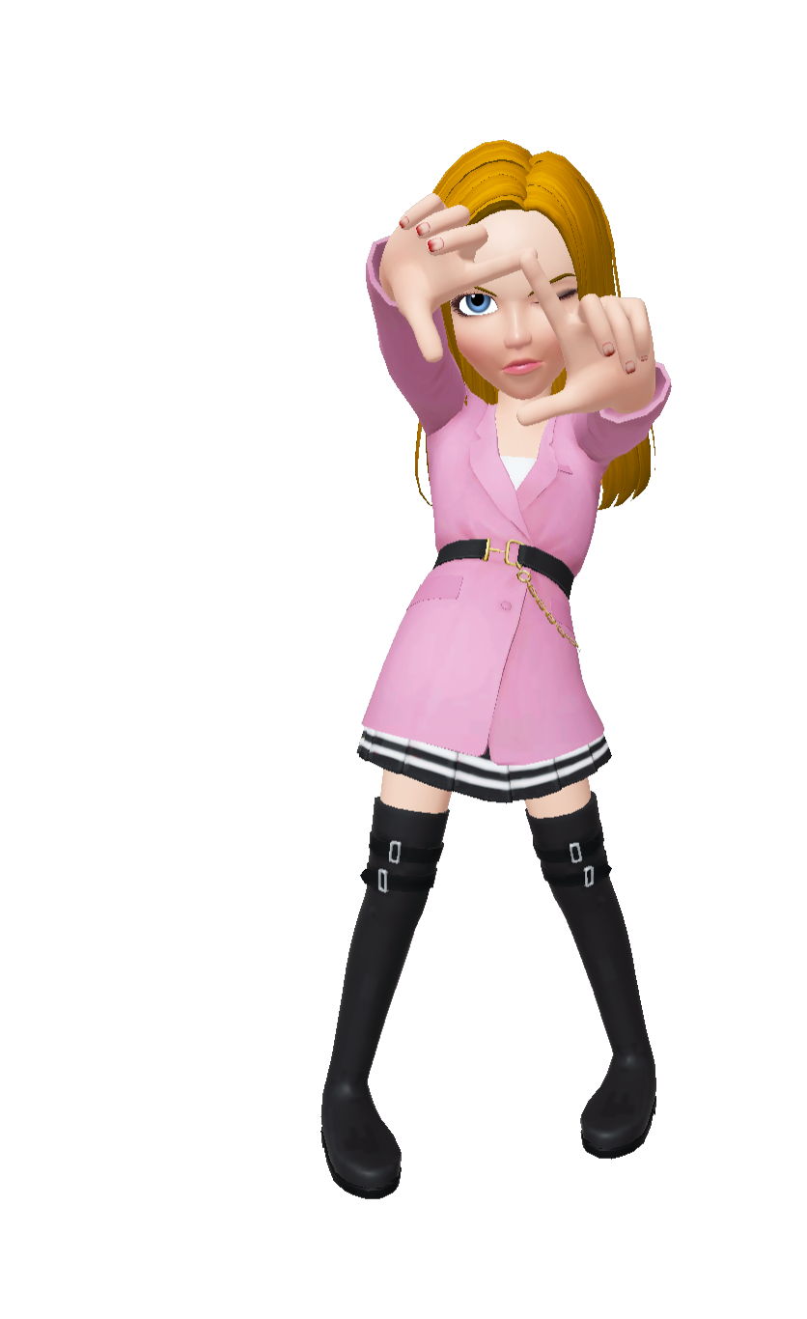
Преимущества коллажа
1. Коллаж это искусство. Это раскрытие творческого потенциала. Это и про композицию и про пропорции цветов.
2. Коллаж – это самый простой способ, увидеть будущий интерьер.
3. Коллаж – самый простой инструмент и самый короткий шаг для определения вектора направления.
4. Коллаж может сделать абсолютно каждый. ( Всего лишь имею ножницы и пару журналов/фото).
5. Коллаж легче всего изменить. За пару минут можно поменять зеркало, диван, отделку.
6. Что бы начать делать 3D/рисунок нужно знать, что рисовать. Какие материалы, какая мебель, габариты. Коллаж дает такую возможность.
7.Чтобы сделать самому или заказать у профессионала хорошие и качественные эскизы и визуализации тоже нужны коллажи, которые грамотно расскажут что ему и куда ставить.
8. Коллаж дает возможность убедится, что все подобрано гармонично и все предметы будут жить вместе. По сути 3D/ рисунок это финал.
9. Экономия бюджета, можно обойтись без 3D. А можно совмещать с 3D.
10. Помогает сэкономить время на подготовке вариантов для заказчика.
polinachaplanova.com polinachaplanova@bk.ru +7(903)792-34-98 @polina_chaplanova_design

Slide 14
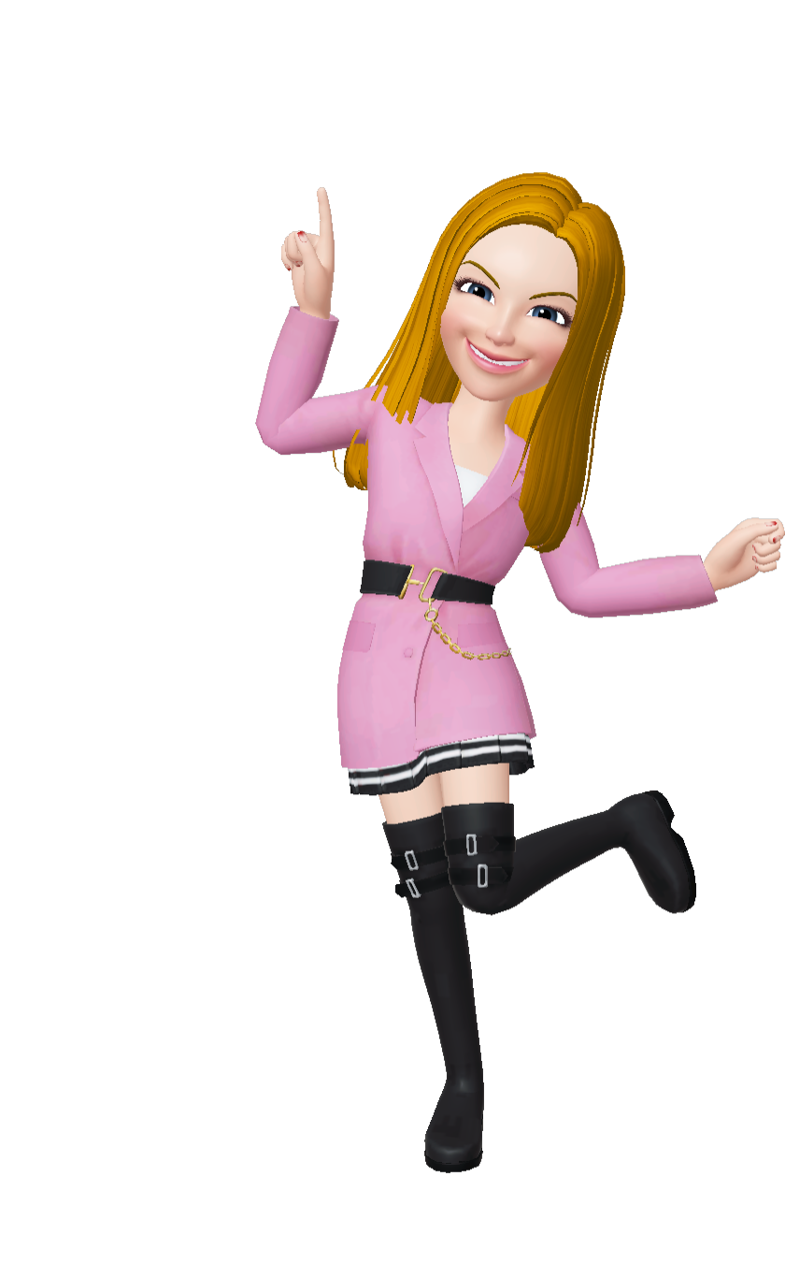
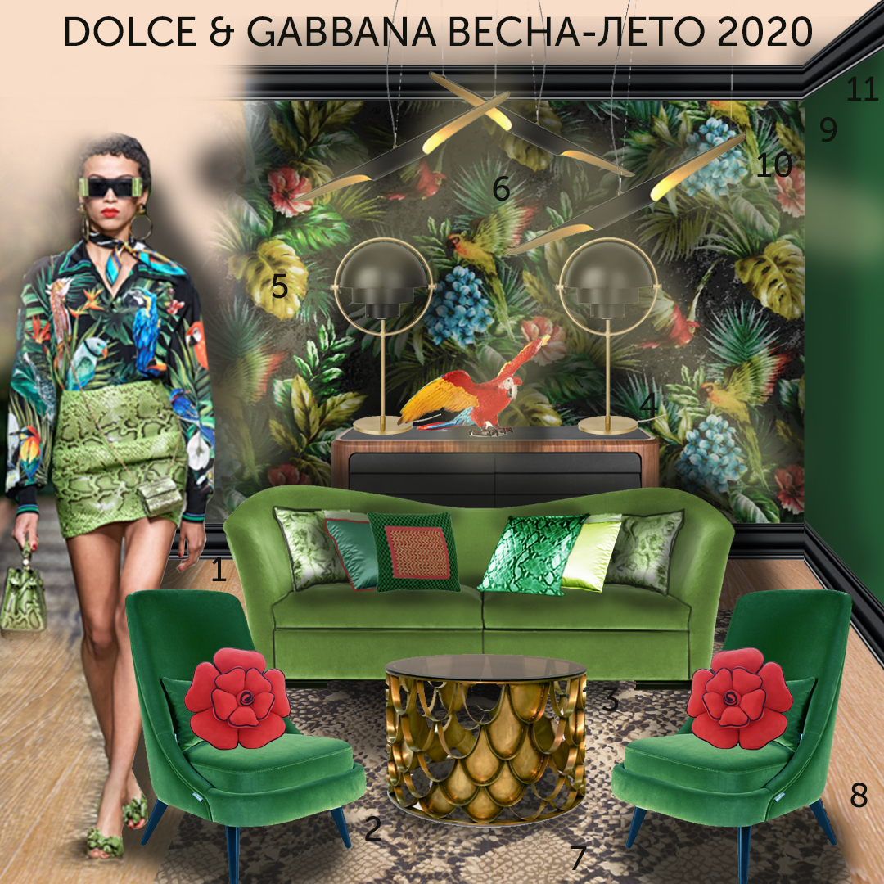
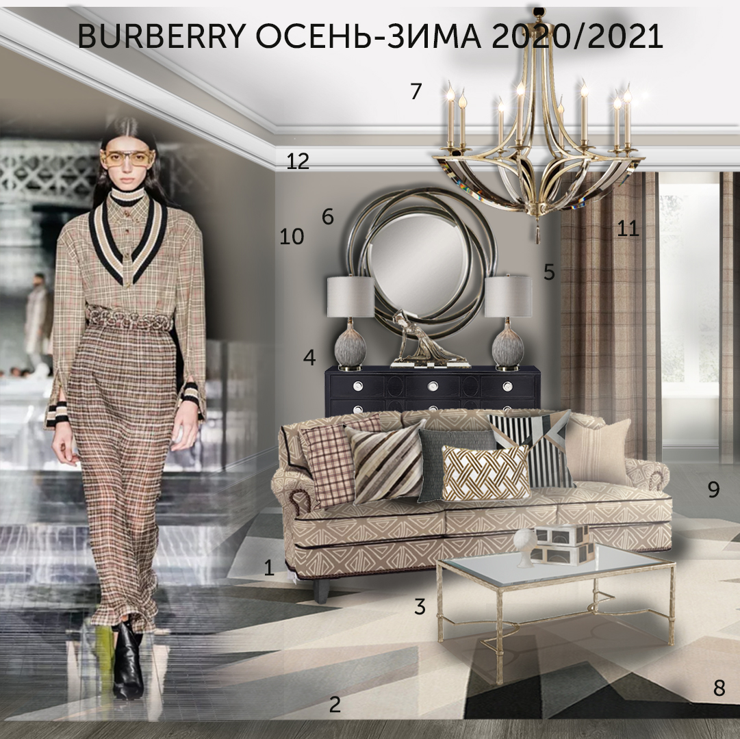
Идея основа основ!
С чего начать? Идея основа основ. Центральная и опорная точка, от которой пойдет развитие коллажа. И необязательно, что это должен быть какой либо интерьер, предмет мебели. Это может быть фотография или пиджак.
POLINA CHAPLANOVA
POLINA CHAPLANOVA
polinachaplanova.com polinachaplanova@bk.ru +7(903)792-34-98 @polina_chaplanova_design

Slide 15
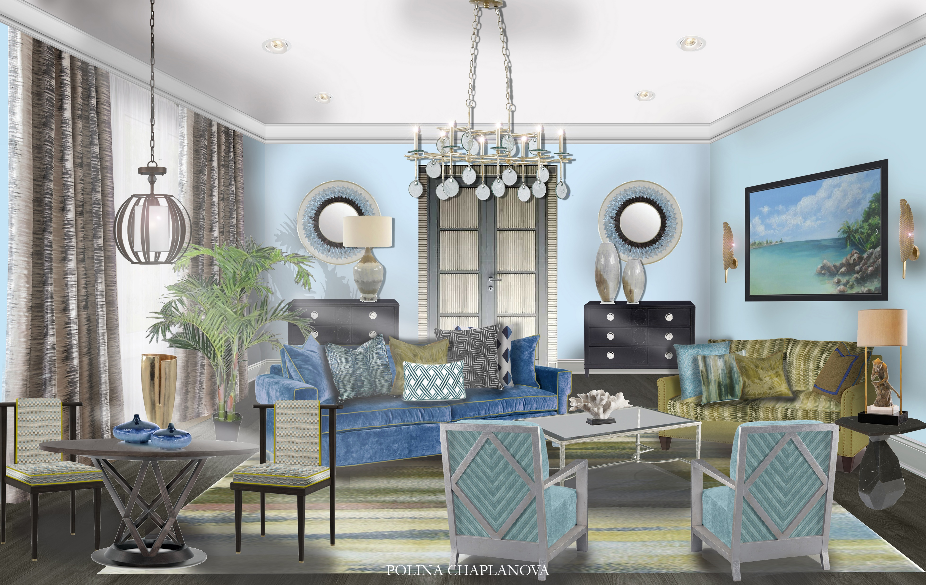

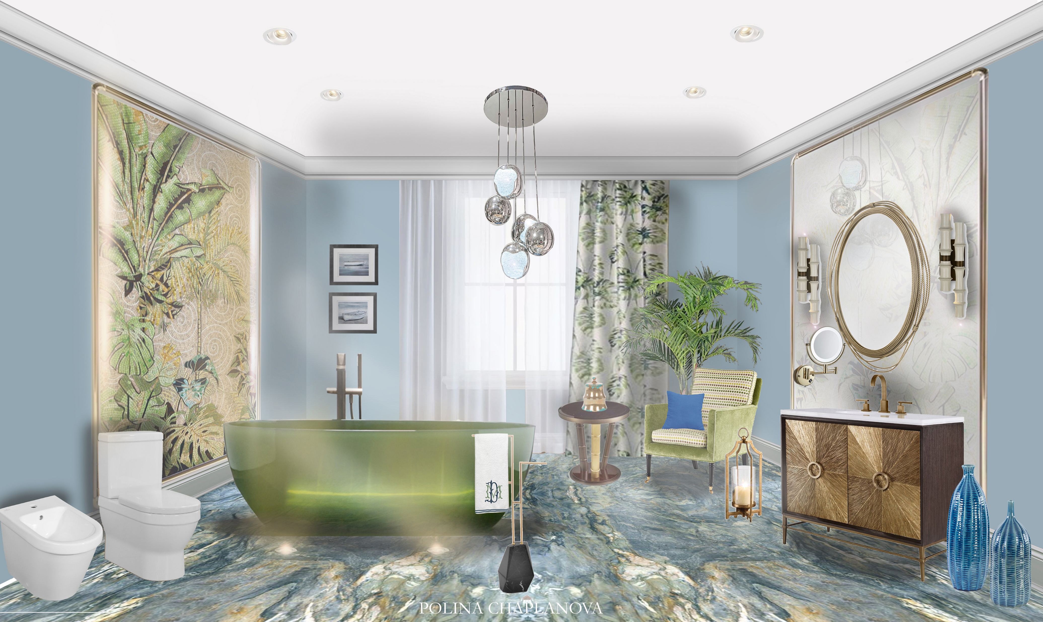
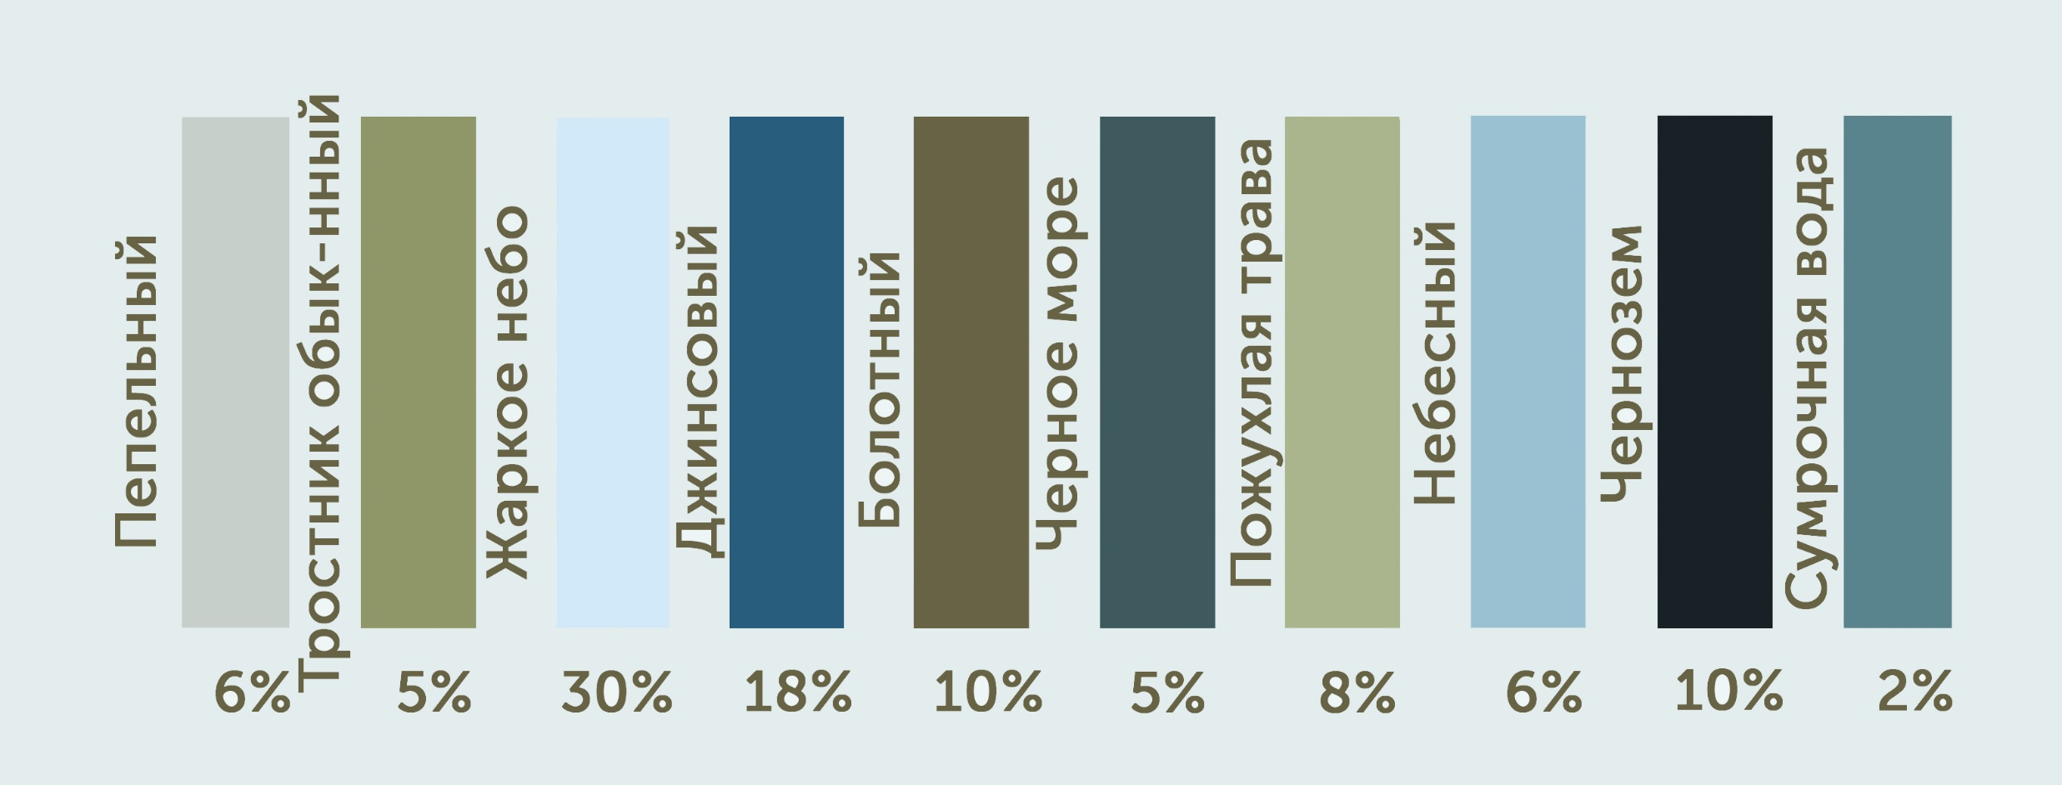
Оазис мечты
polinachaplanova.com polinachaplanova@bk.ru +7(903)792-34-98 @polina_chaplanova_design

Slide 16
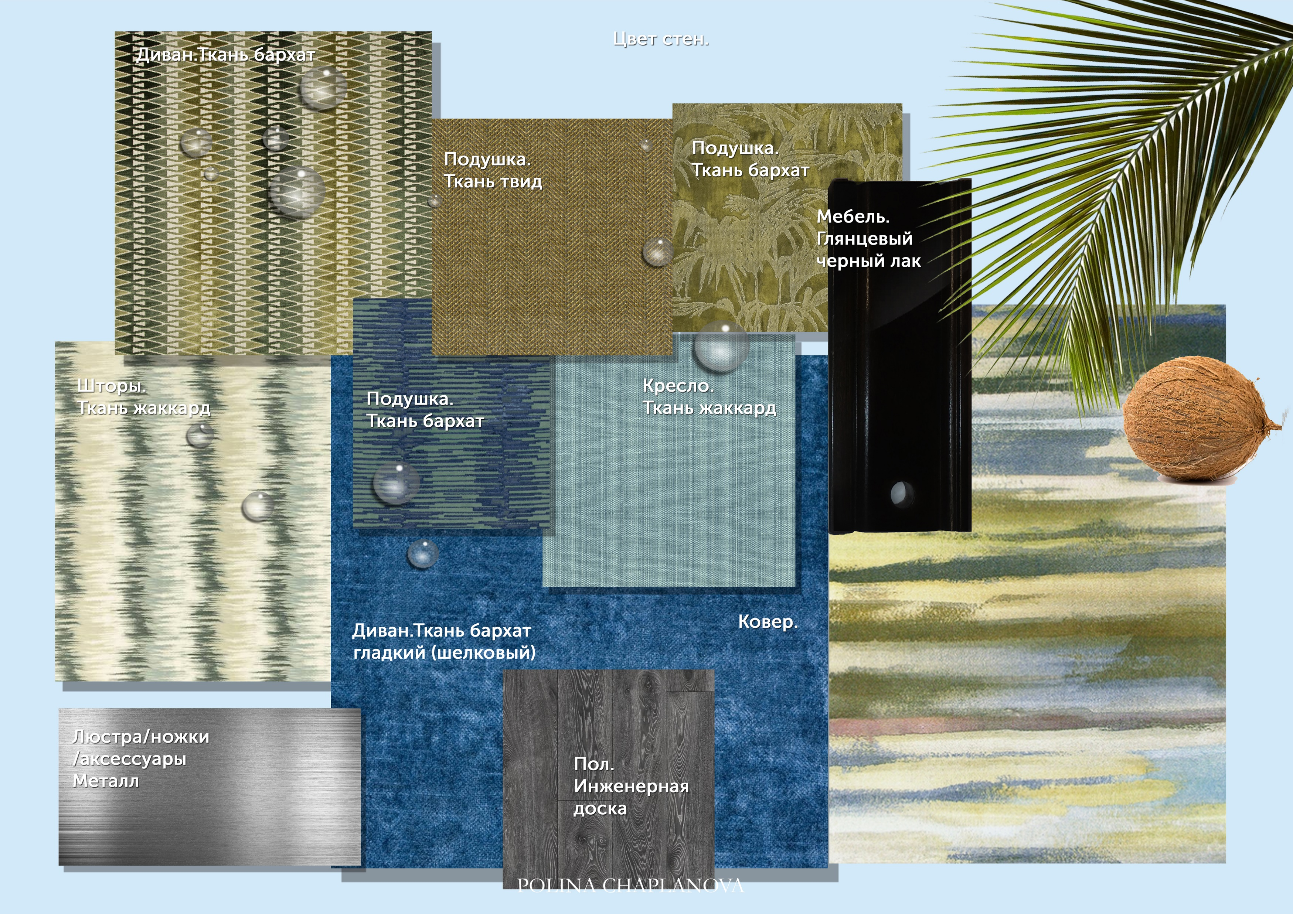

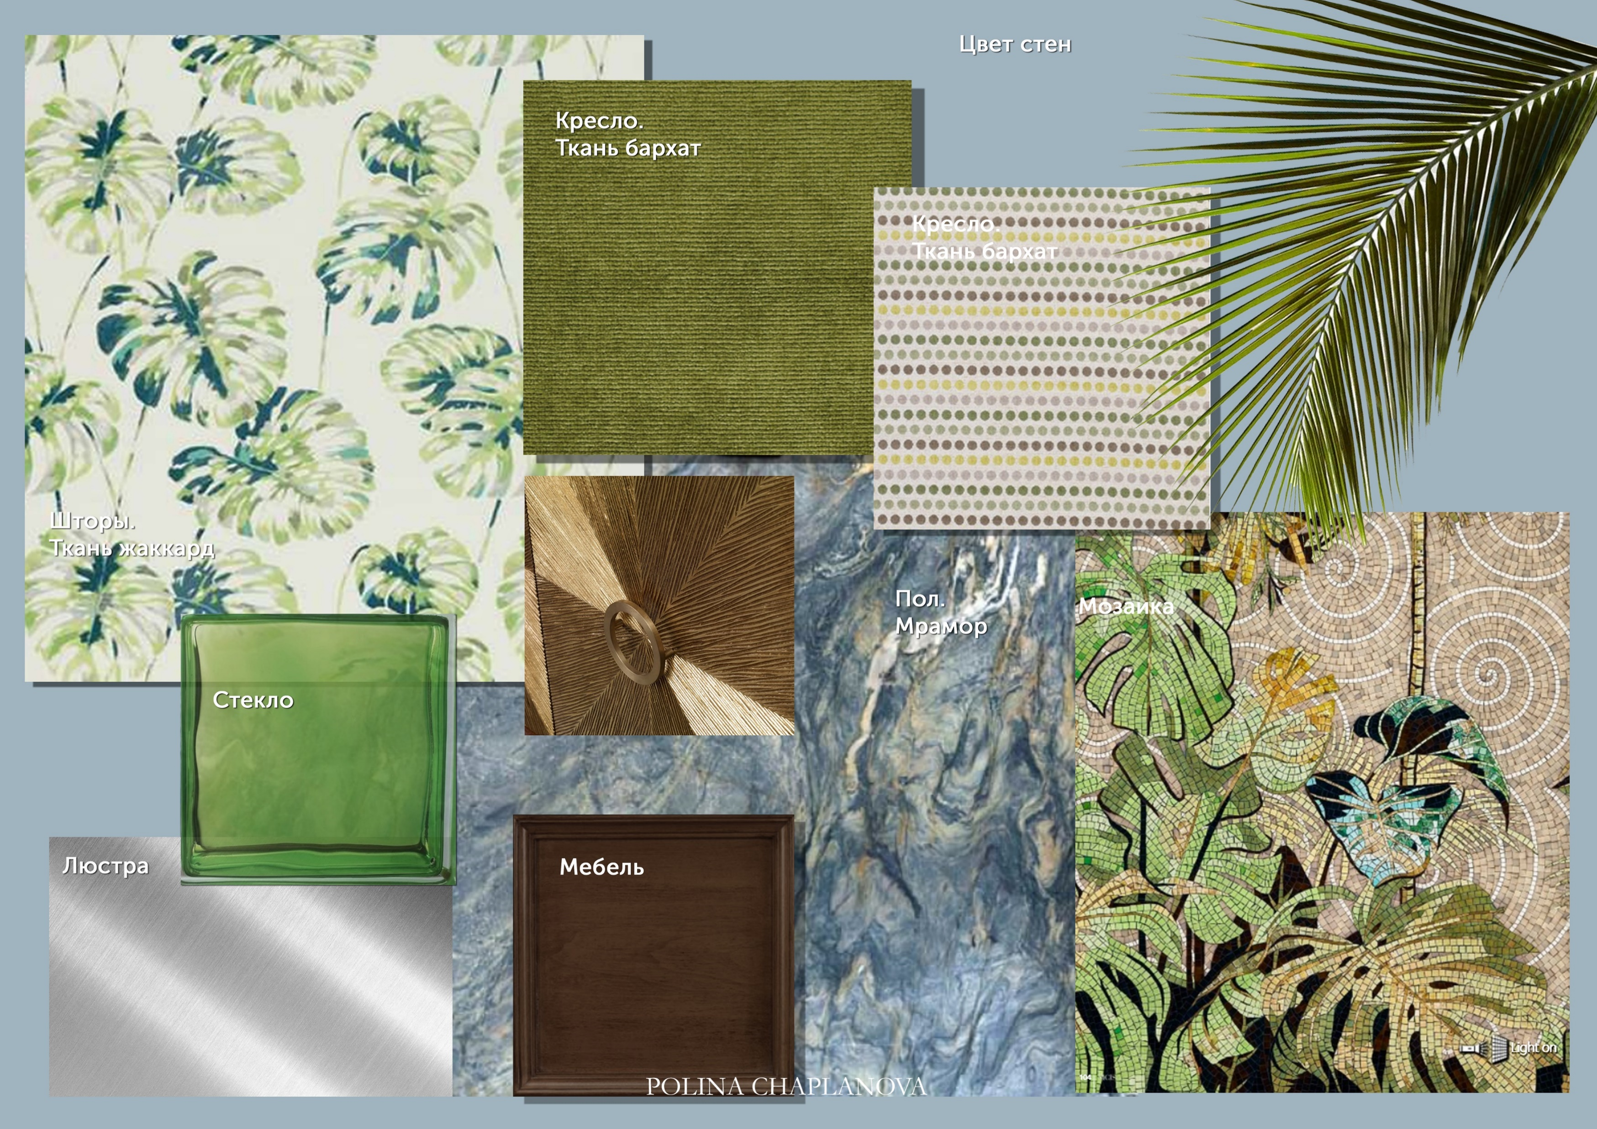
polinachaplanova.com polinachaplanova@bk.ru +7(903)792-34-98 @polina_chaplanova_design

Slide 17
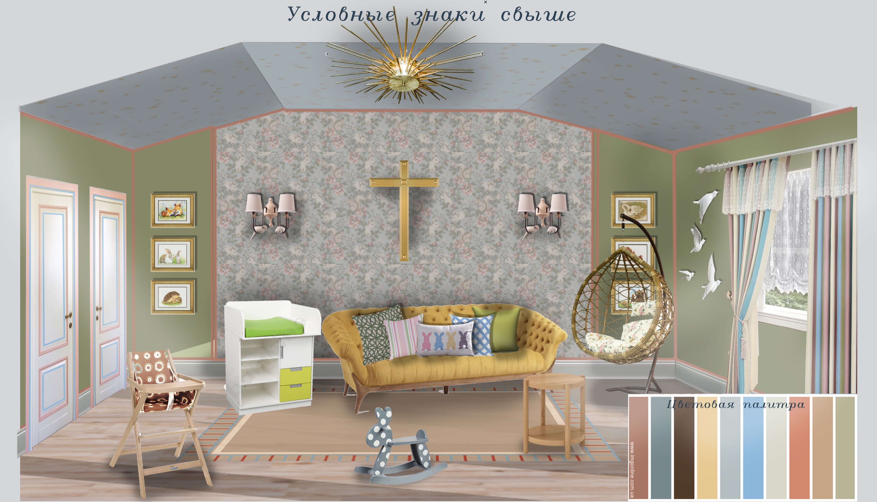
Условные знаки свыше -главная идея этого проекта. Через определенные ненавязчивые символы хотелось, чтобы любовь к Богу от мамы передалась малышу. Знаков тут много. Это традиционное небо со звездами -как символ всего небесного, чистоты и рождения Христа, люстра в виде солнца с лучами- как символ слова Божьего и лучи обнимающие нас своим теплом. Голуби в барельефах, а также на бра-
как символ чистоты, невинности, а так же, как птица, прилетевшая на Ноев ковчег, с благой вестью. Тему Ноева Ковчега поддерживают и картины с изображением парных животных, но в нашем случае для поддержания детской комнаты это животные мама и малыш. Символ есть и на текстиле. На одной из подушек можно увидеть рыбку-ихтис, древний знак имени Иисуса Христа.
Ну и конечно самый главный символ – крест, которому отведено центральное место в композиции.
В интерьере присутствует легкость, воздушность, нежность, чистота, но вместе с тем и игривое детское настроение. Цветовая палитра была взята из иллюстрации к детской библии.
Цвета ближе к пастельным, разбеленным, но все вместе они воспринимаются достаточно живо. В комнате можно отдохнуть, переодеть и накормить малыша. Уютно покачаться вдвоем в коконе-кресле, а также укачать развеселившегося непоседу.
POLINA CHAPLANOVA
polinachaplanova.com polinachaplanova@bk.ru +7(903)792-34-98 @polina_chaplanova_design

Slide 18
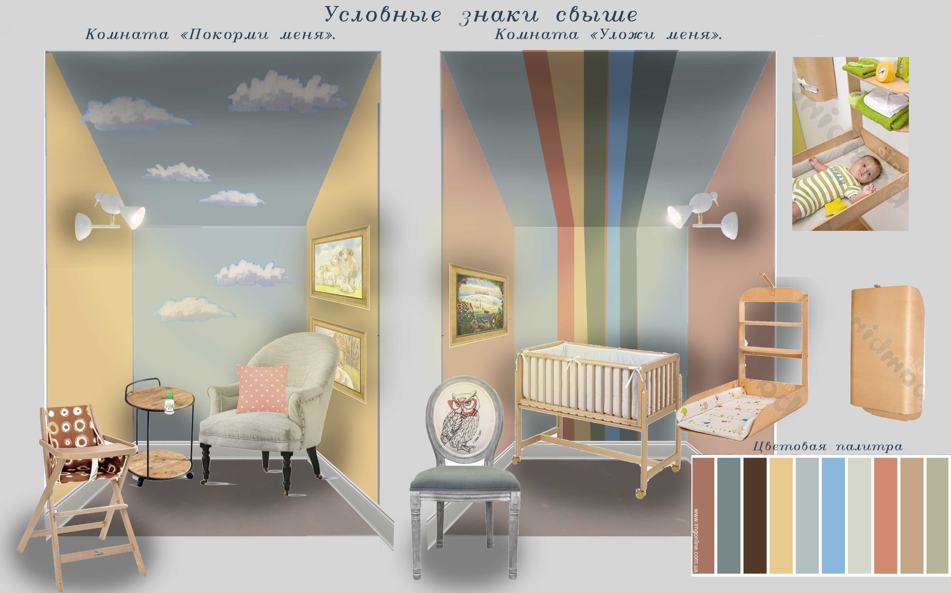
В комнате «покорми меня» прослеживается мысль о “добром пастыре”- символическом именование Иисуса Христа, который пасёт овец. Облака на небе (голубом фоне),
как отдаленное напоминание этих животных и создание легкости бытия и как прямая ассоциация - картины на стене с изображением семейства овечек. Стены и потолок
покраска по трафарету.
В комнате «уложи меня» продолжается история о Ковчеге. Здесь изображена радуга на голубом небе (фоне), в цветовой гамме концепции -как символ надежды и
возрождения. Кроватка, по замыслу должна напоминать, сам ковчег. Картина — это иллюстрация к одноименной книге. В этой комнате можно переодеть и уложить
малыша, и спеть колыбельную, например о животных или рассказать, почему же все-таки Ной выбрал голубя. Стены и потолок покраска по трафарету.
POLINA CHAPLANOVA
polinachaplanova.com polinachaplanova@bk.ru +7(903)792-34-98 @polina_chaplanova_design

Slide 19
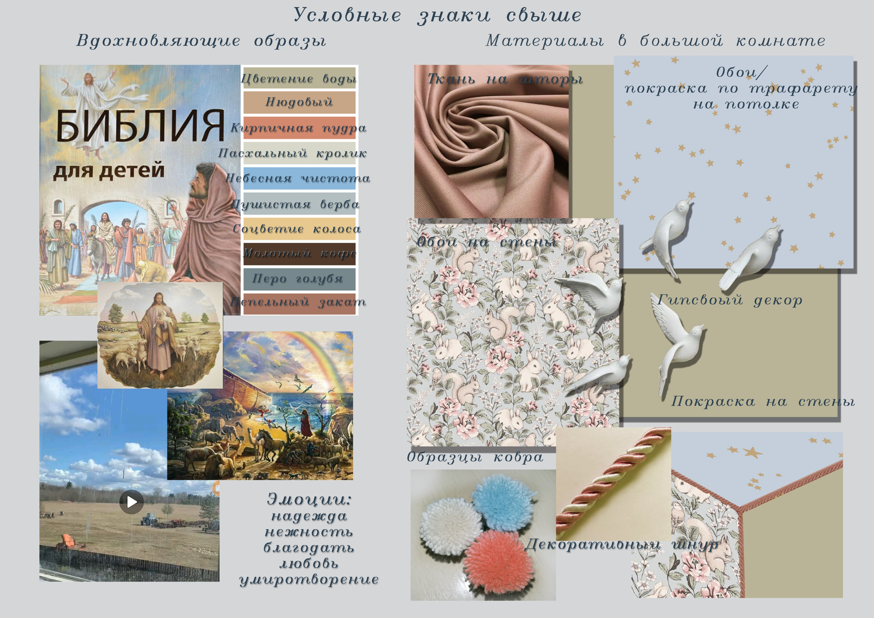
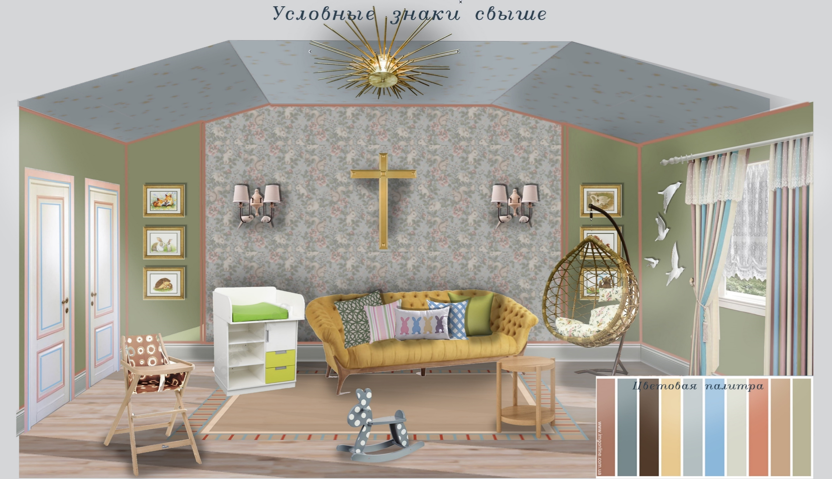
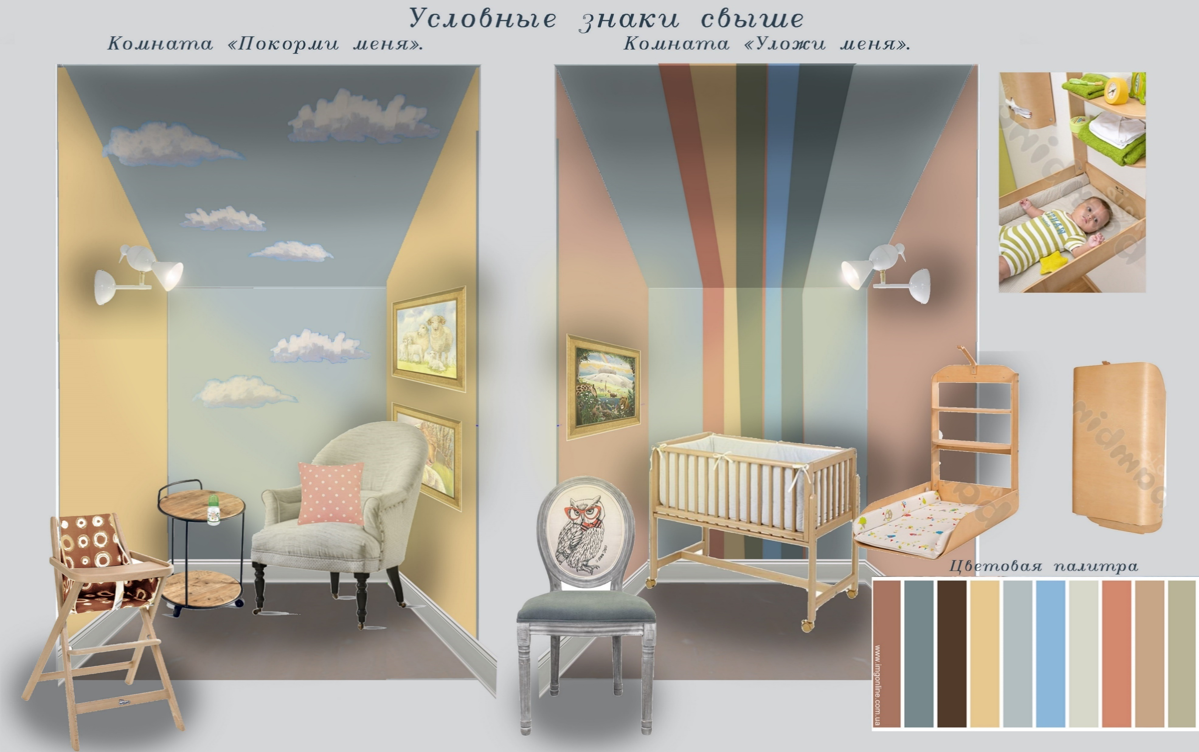
POLINA CHAPLANOVA
POLINA CHAPLANOVA
POLINA CHAPLANOVA
polinachaplanova.com polinachaplanova@bk.ru +7(903)792-34-98 @polina_chaplanova_design

Slide 20
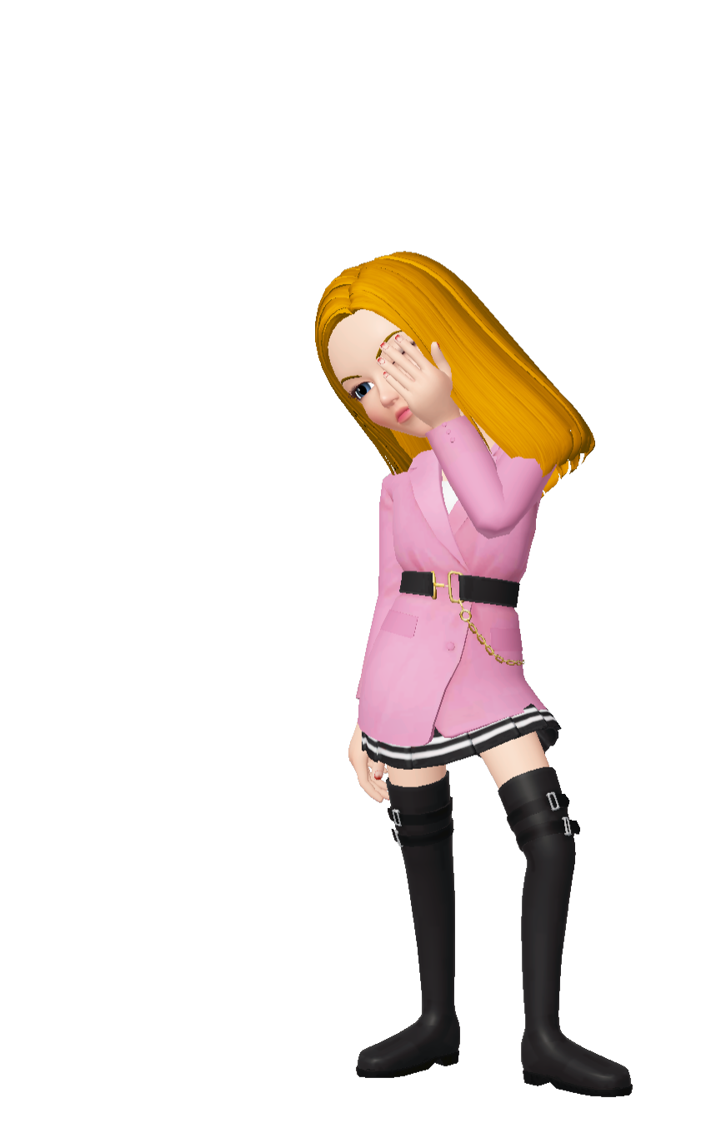
Недостатки коллажа
Не каждый клиент поймет по коллажу как будет выглядеть интерьер.
Если делать коллаж в перспективе как 3D. То это долгий процесс, быстрее делегировать и отдать визуализатору.
Если сложное помещение, то может и сам дизайнер до конца не понять как будет выглядеть интерьер.
Даже самой крутой коллаж 3D, не будет выглядеть как фотография, а 3D может.
Не сразу получится у всех сделать коллаж как у профессионалов, но не факт, что это и надо.
polinachaplanova.com polinachaplanova@bk.ru +7(903)792-34-98 @polina_chaplanova_design

Slide 21
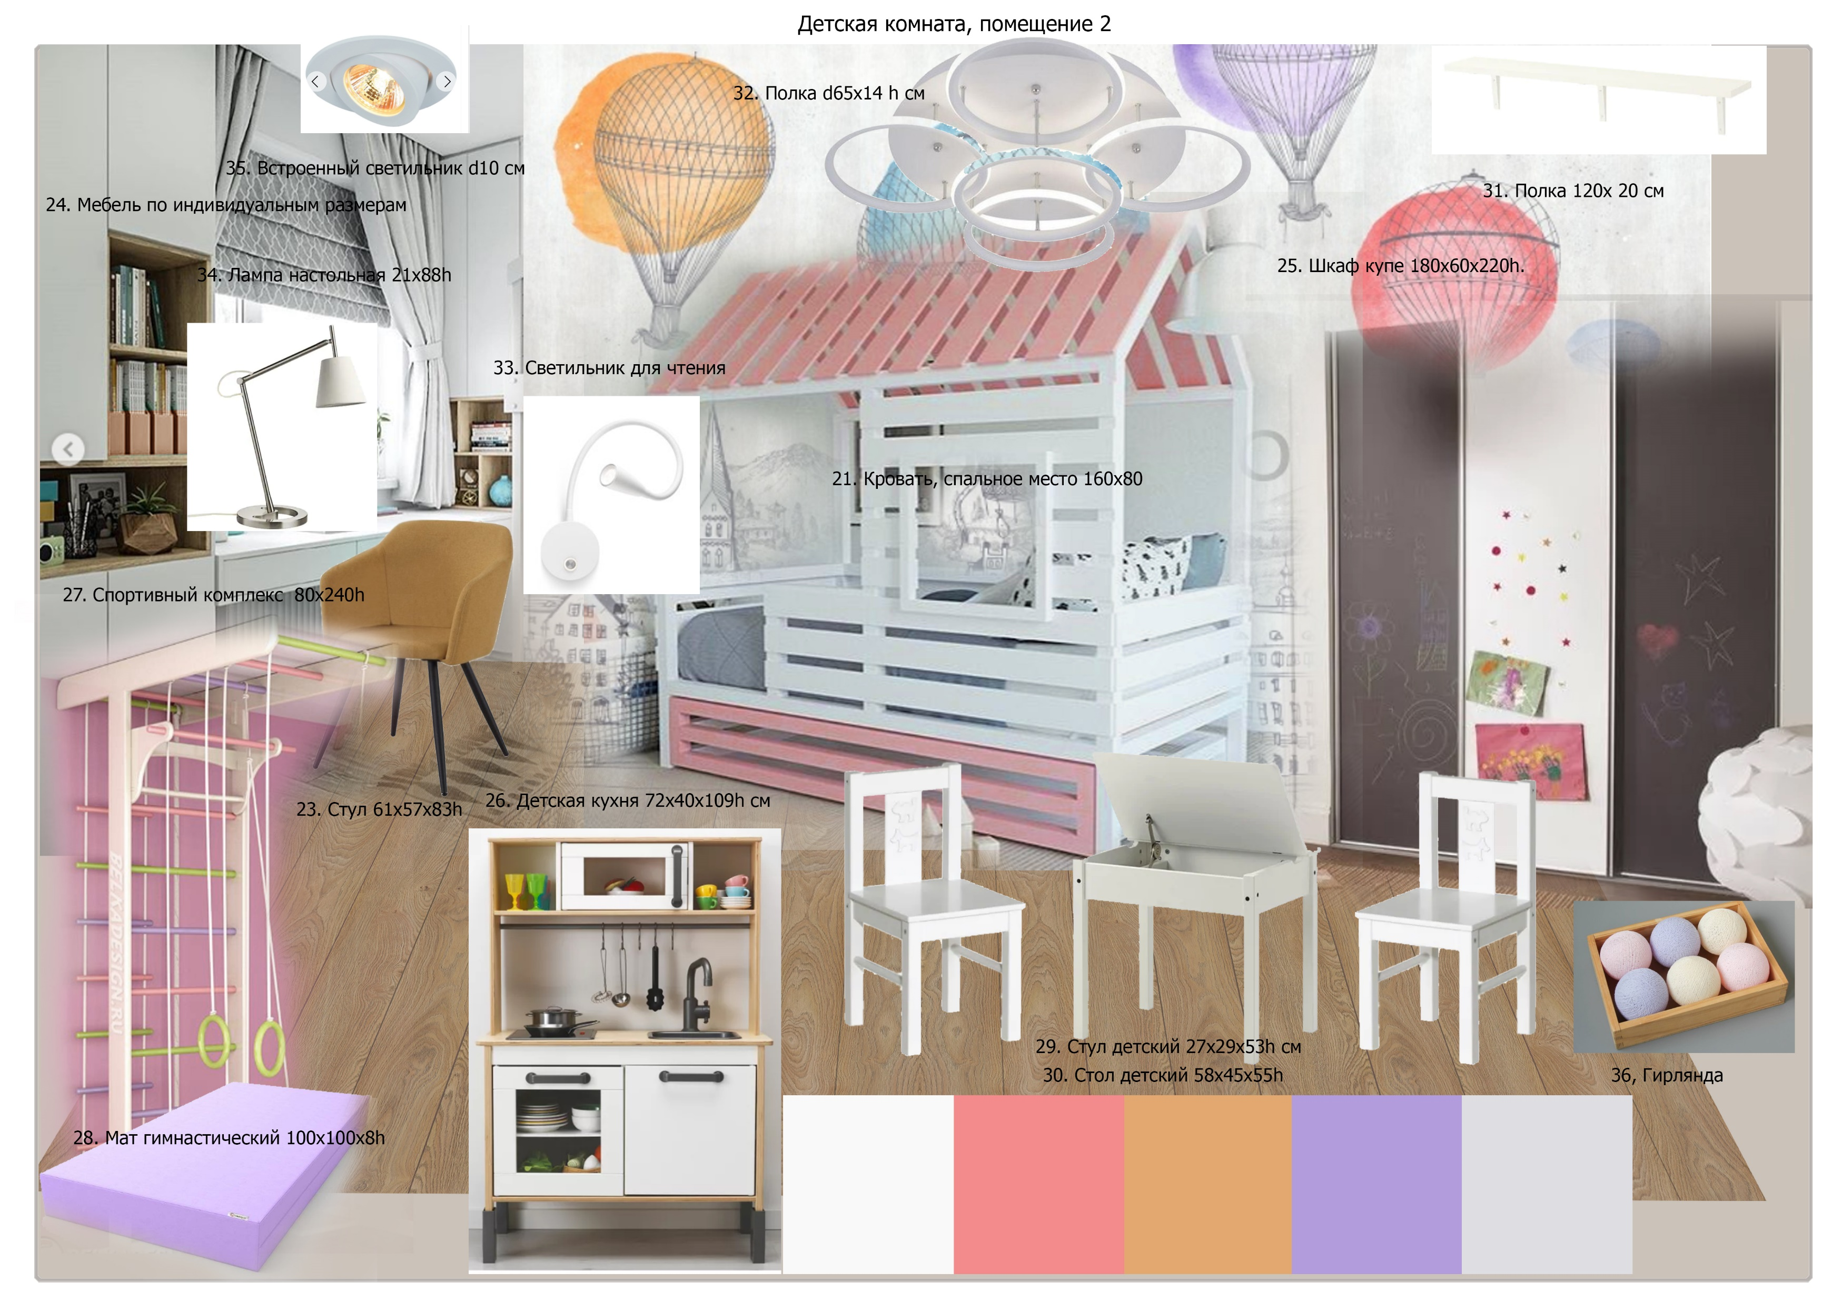
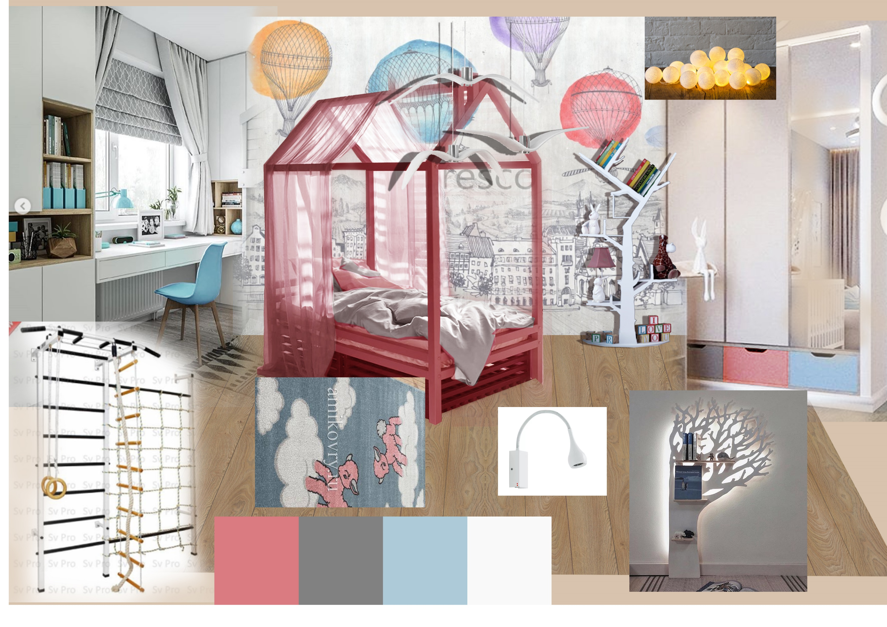
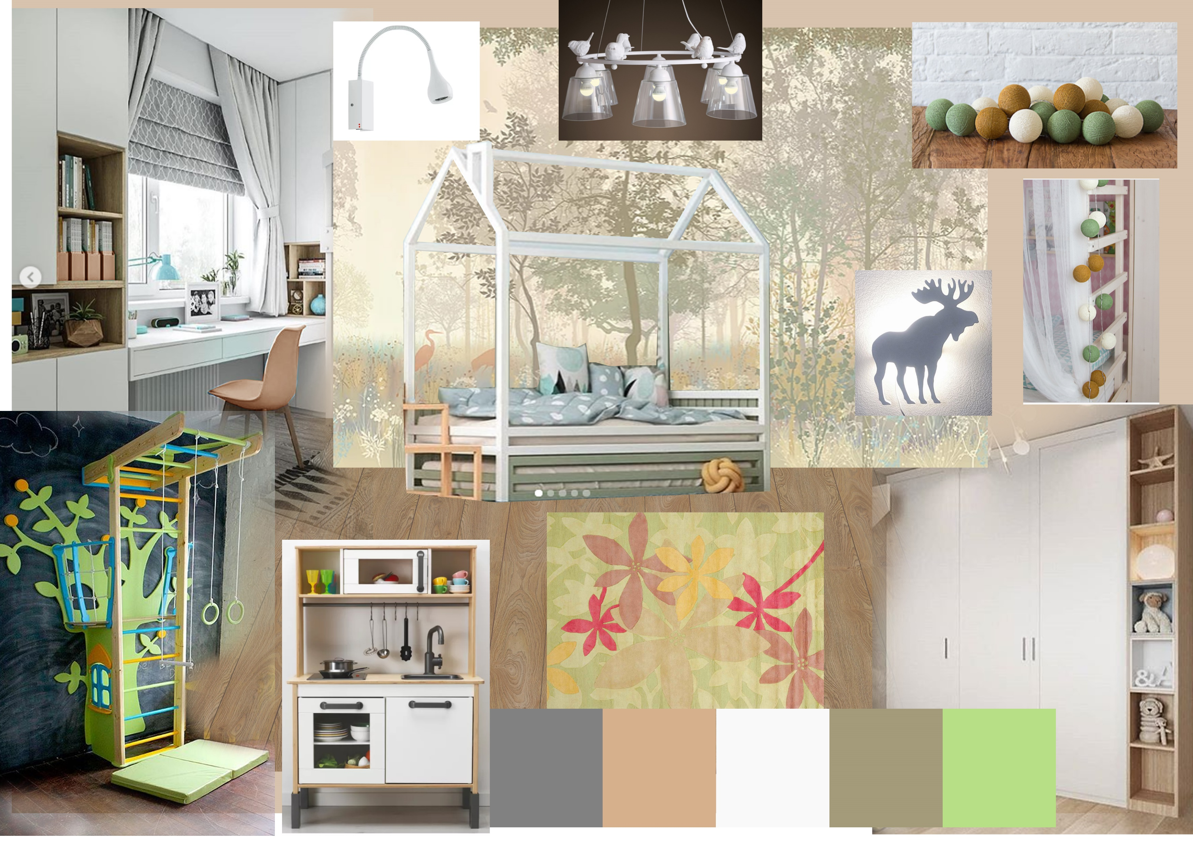
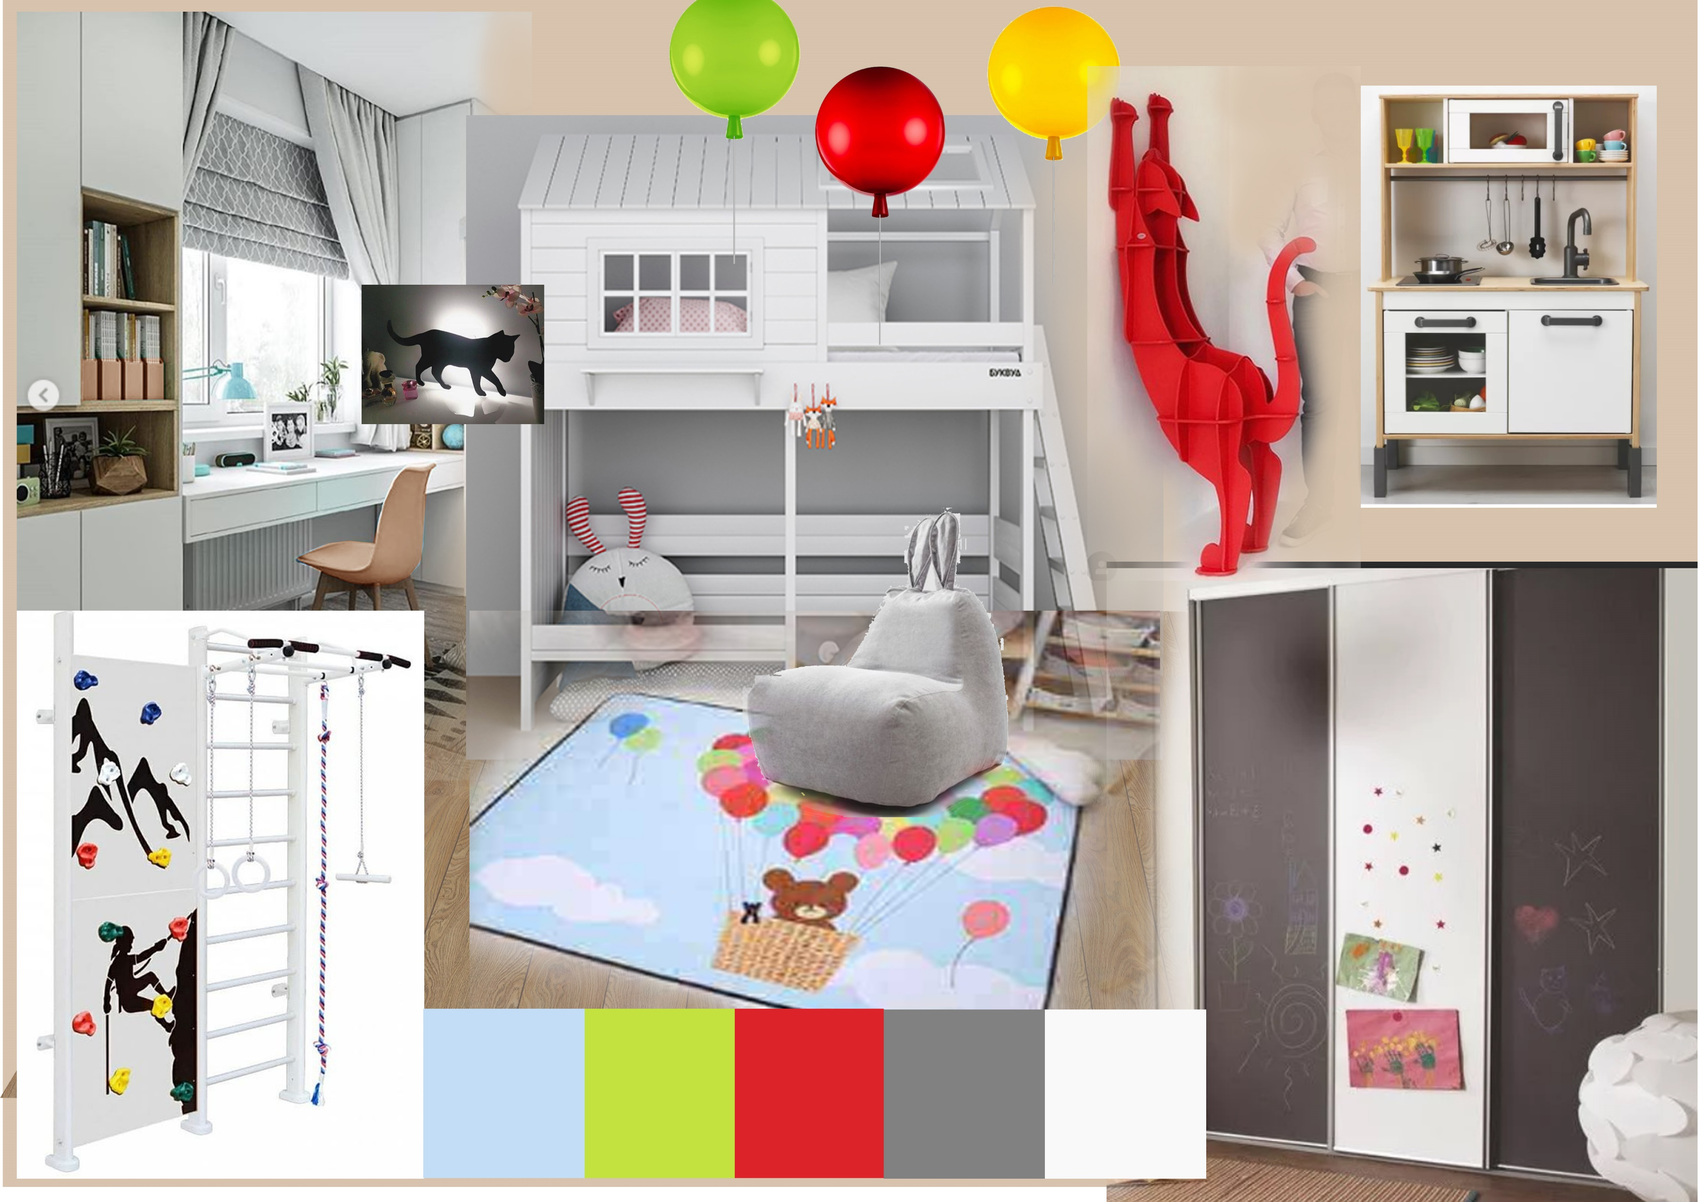
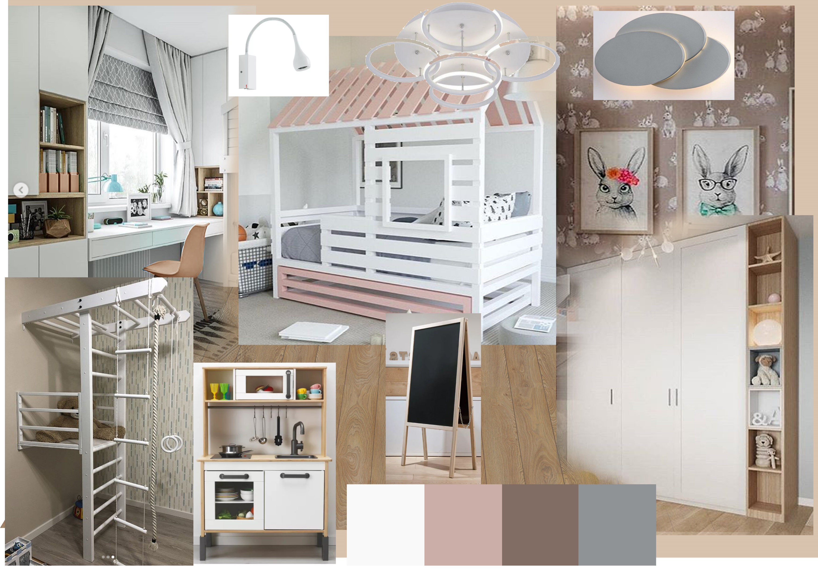
POLINA CHAPLANOVA
POLINA CHAPLANOVA
POLINA CHAPLANOVA
POLINA CHAPLANOVA
POLINA CHAPLANOVA
polinachaplanova.com polinachaplanova@bk.ru +7(903)792-34-98 @polina_chaplanova_design

Slide 22
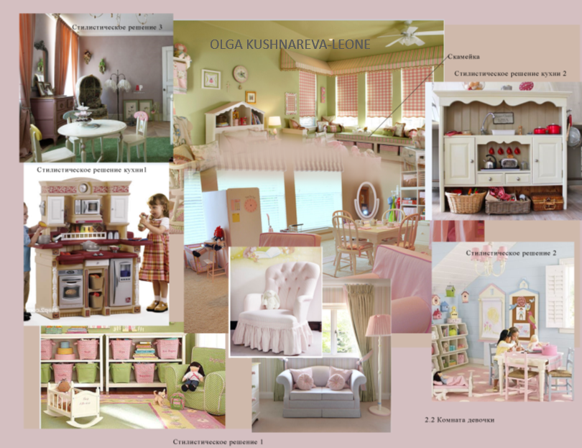
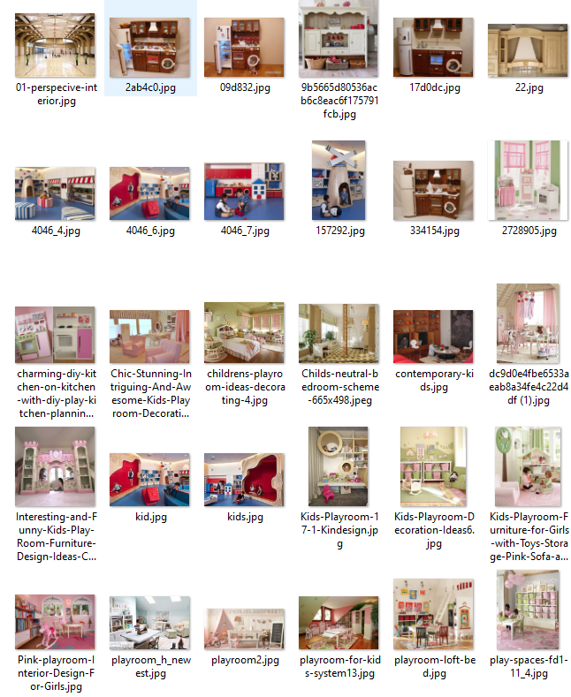
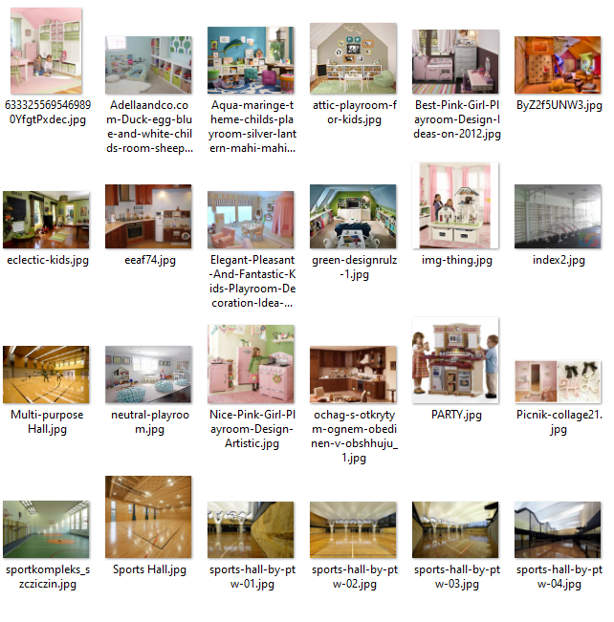
polinachaplanova.com polinachaplanova@bk.ru +7(903)792-34-98 @polina_chaplanova_design

Slide 23
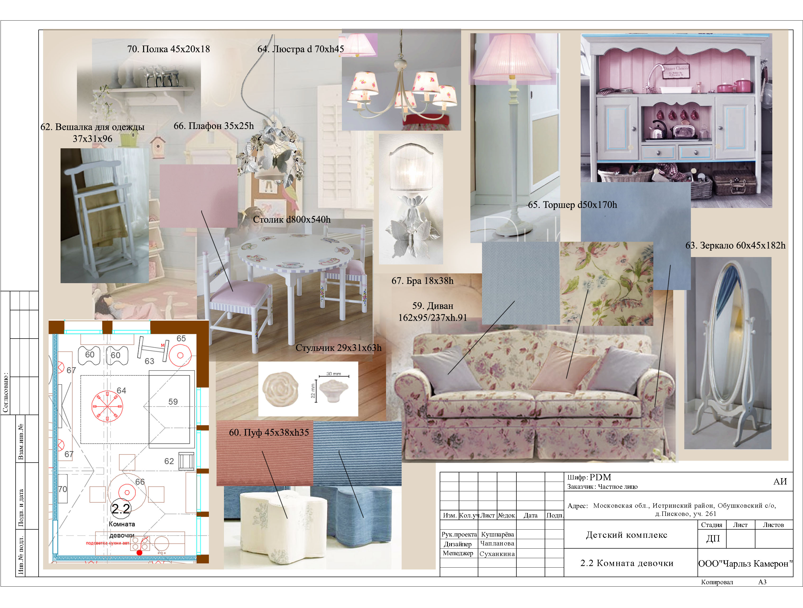
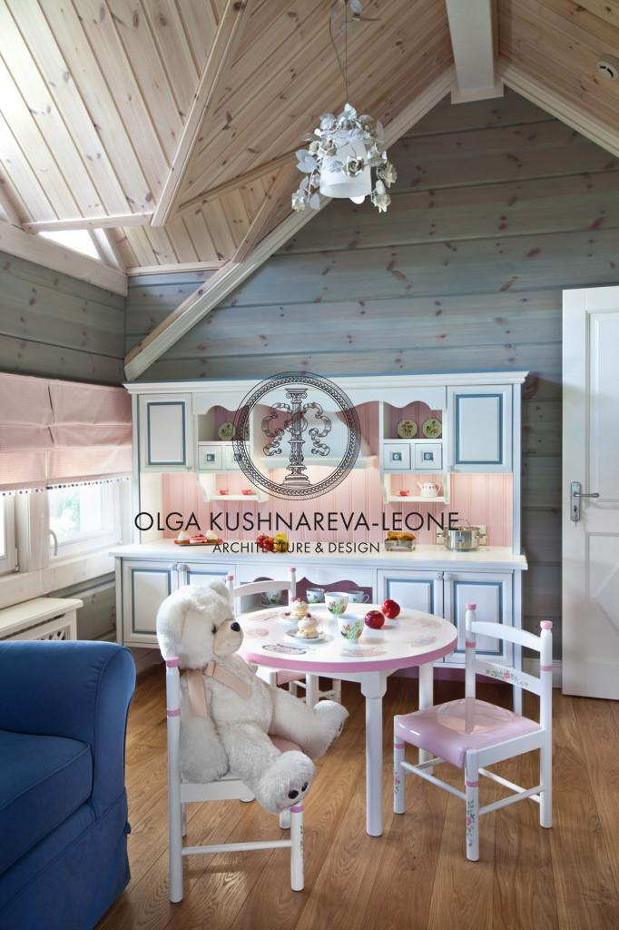
OLGA KUSHNAREVA-LEONE
polinachaplanova.com polinachaplanova@bk.ru +7(903)792-34-98 @polina_chaplanova_design

Slide 24
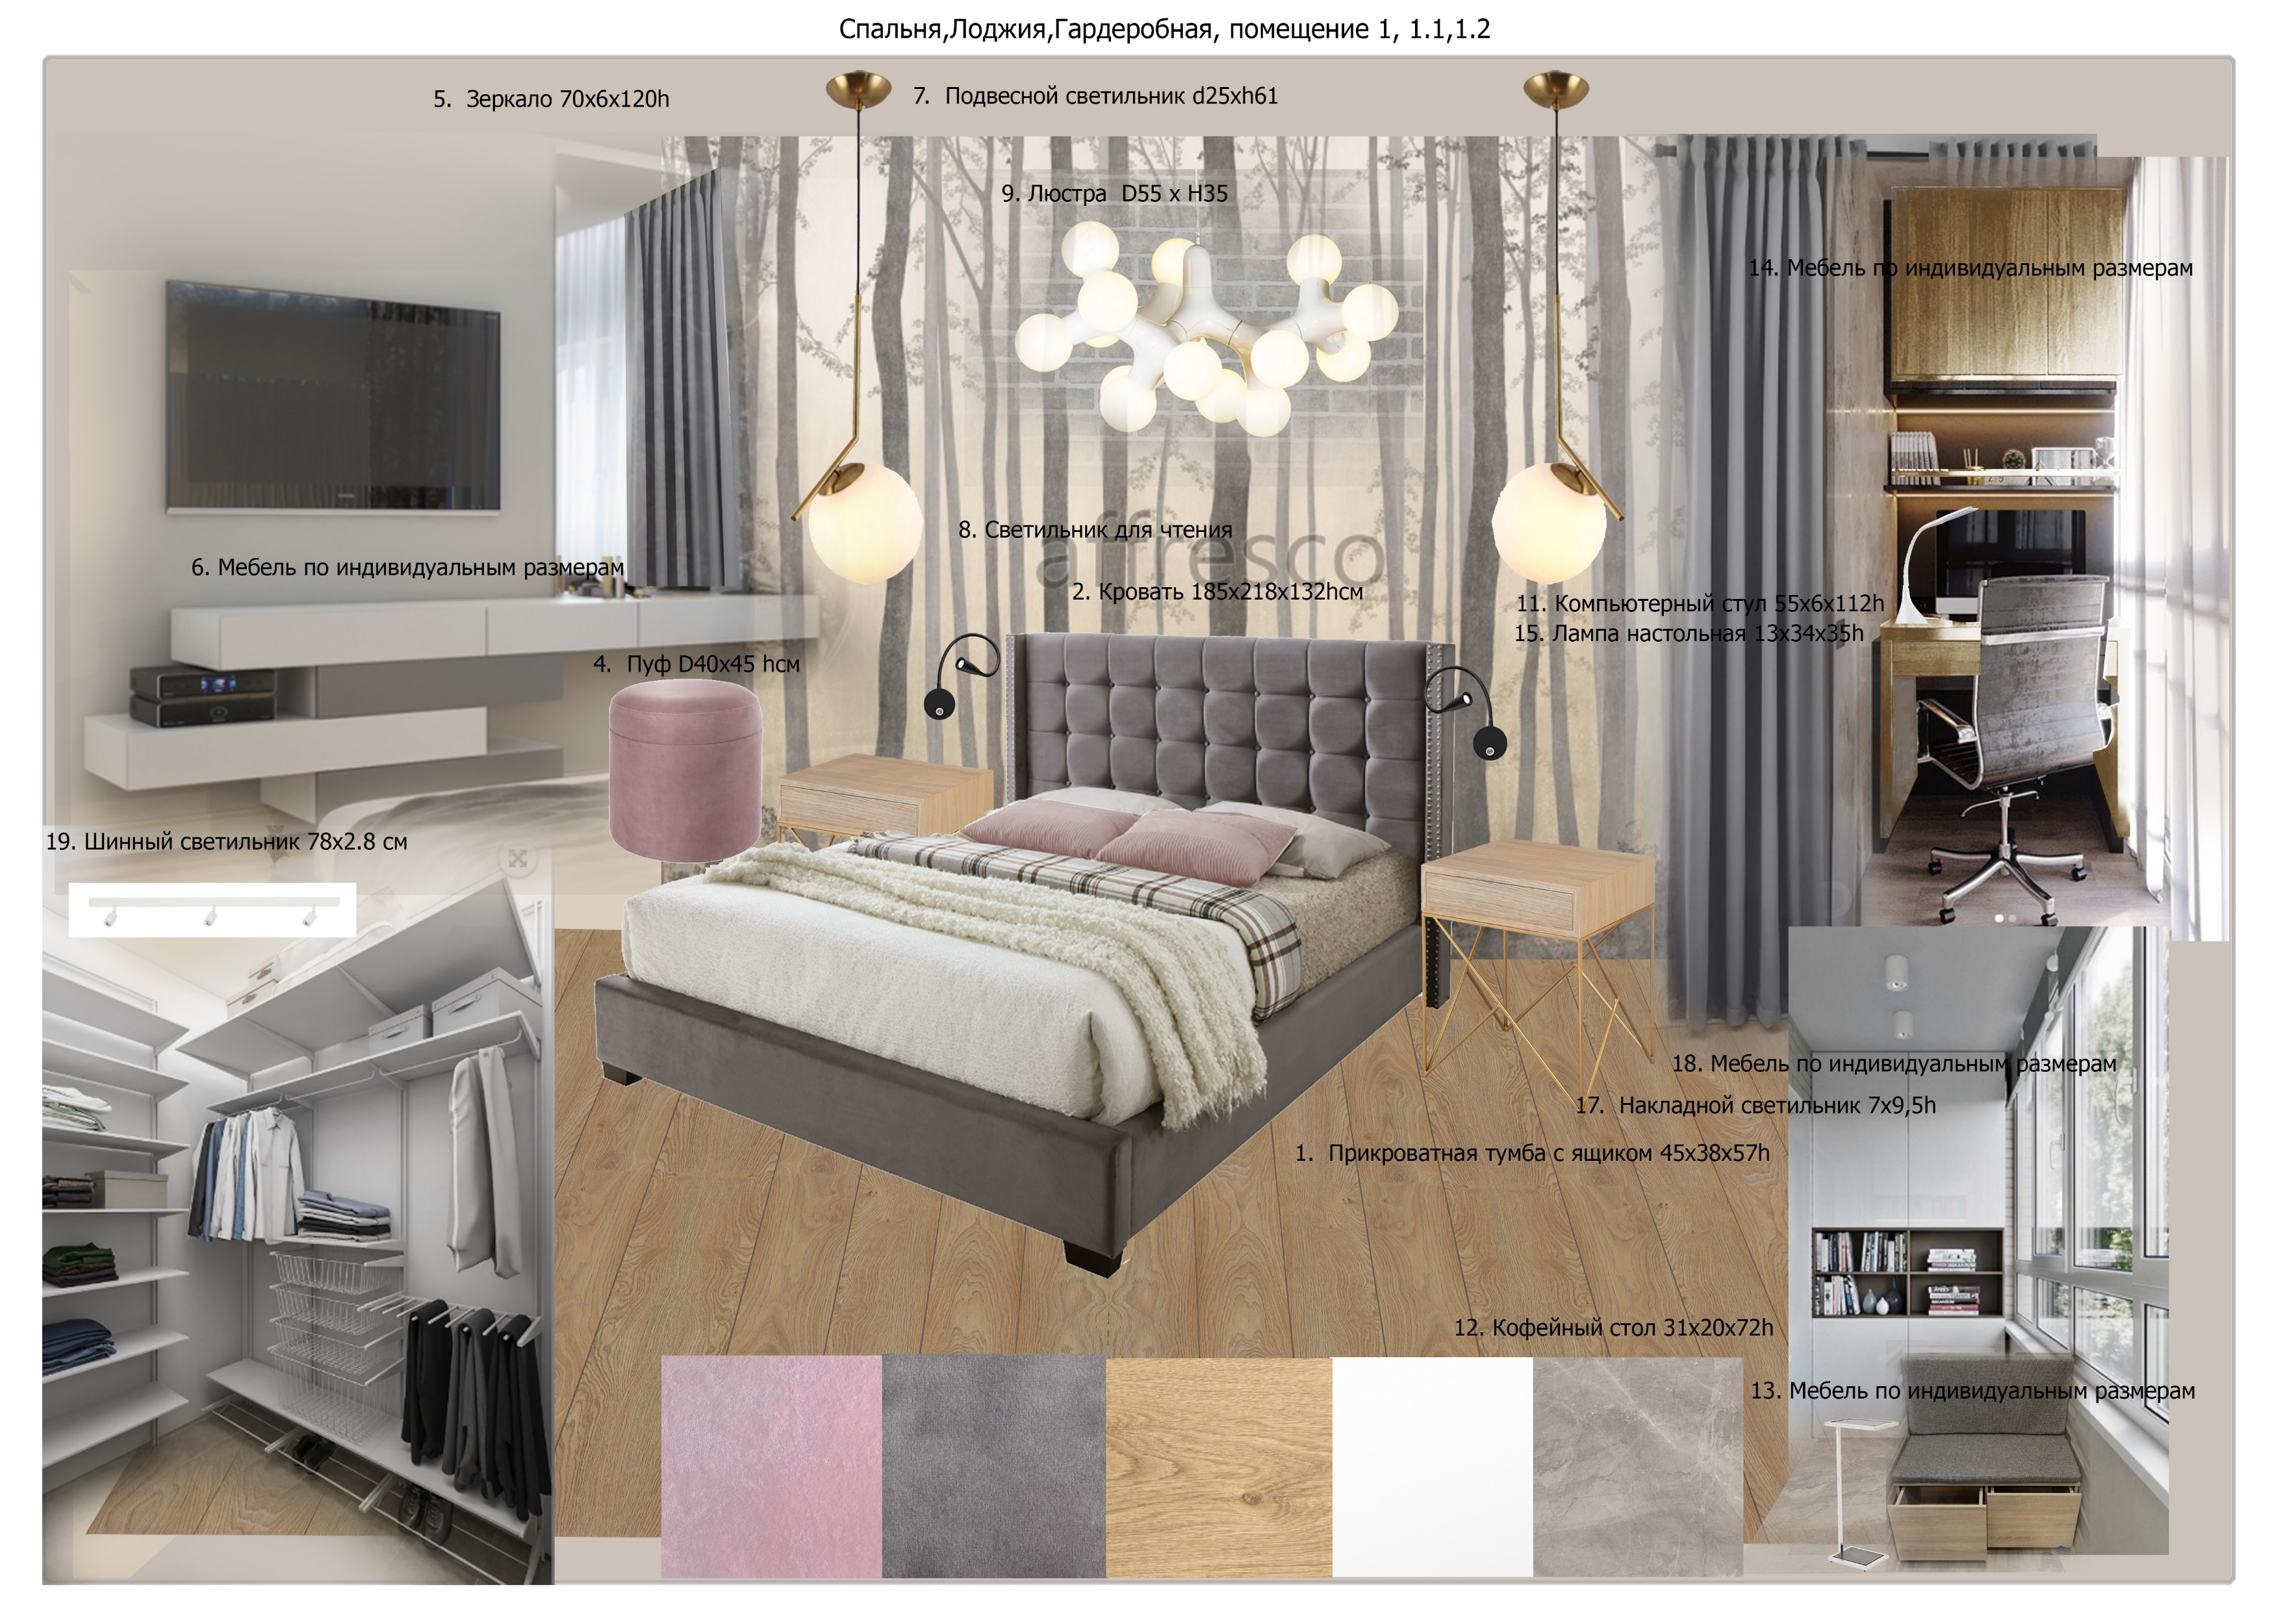
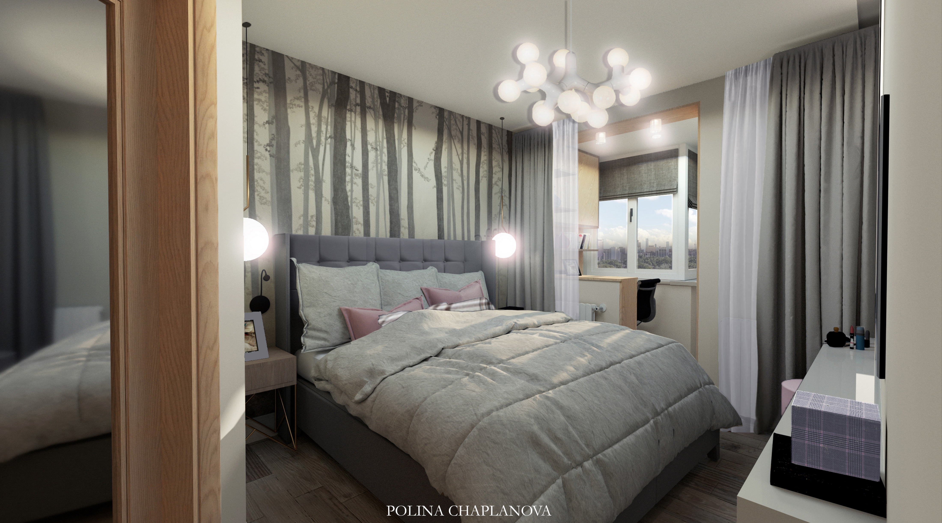
POLINA CHAPLANOVA
POLINA CHAPLANOVA
polinachaplanova.com polinachaplanova@bk.ru +7(903)792-34-98 @polina_chaplanova_design

Slide 25
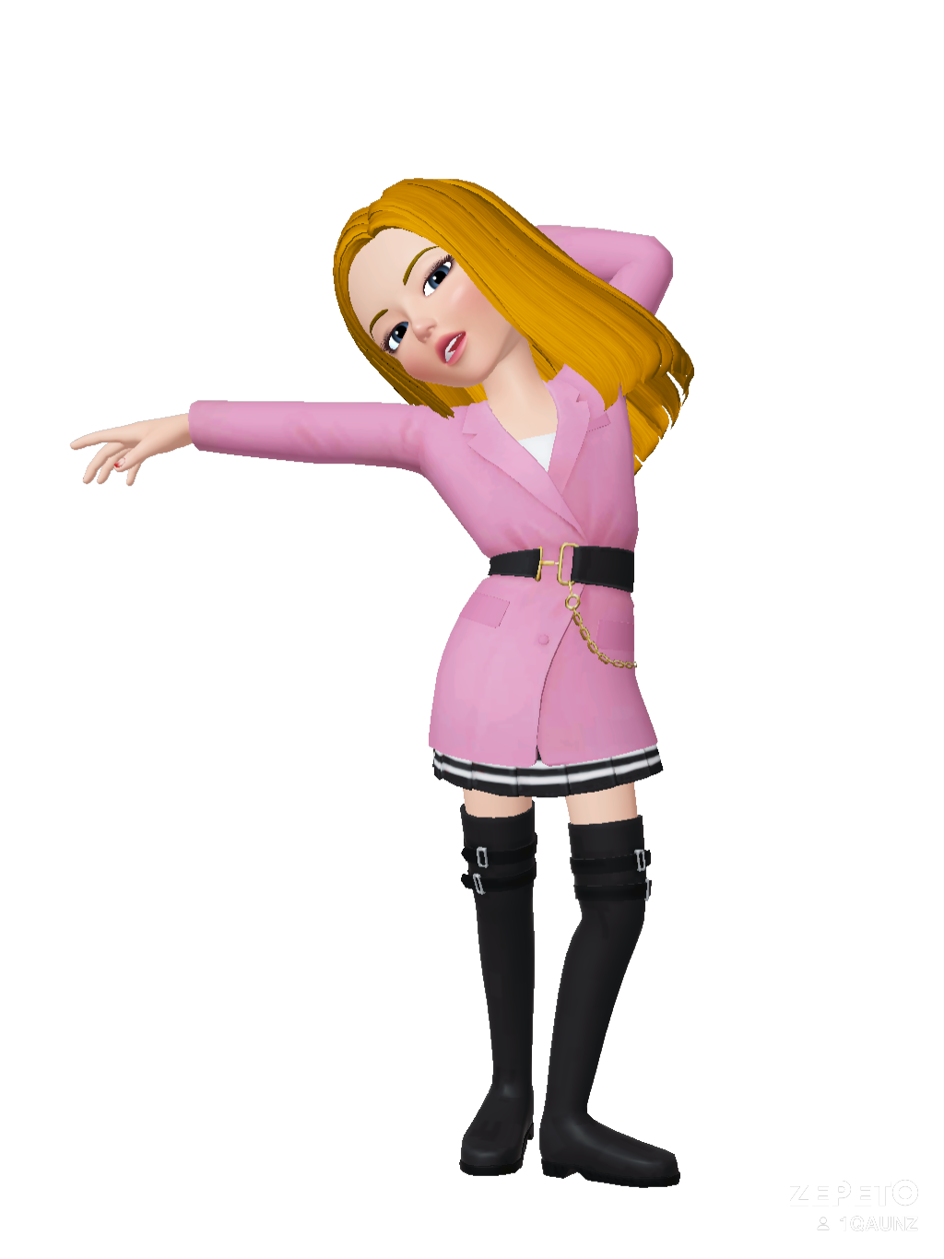
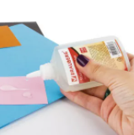



Что необходимо для создания коллажа?
1. Желание
2. Материалы
3. Инструменты
Все что вдохновляет
Бумага и клей
Фотографии
Журналы
Adobe Photoshop
Интернет
Сайты поставщиков
Procreate
Pinterest
Infinite Painter
Corel draw
polinachaplanova.com polinachaplanova@bk.ru +7(903)792-34-98 @polina_chaplanova_design

Slide 26
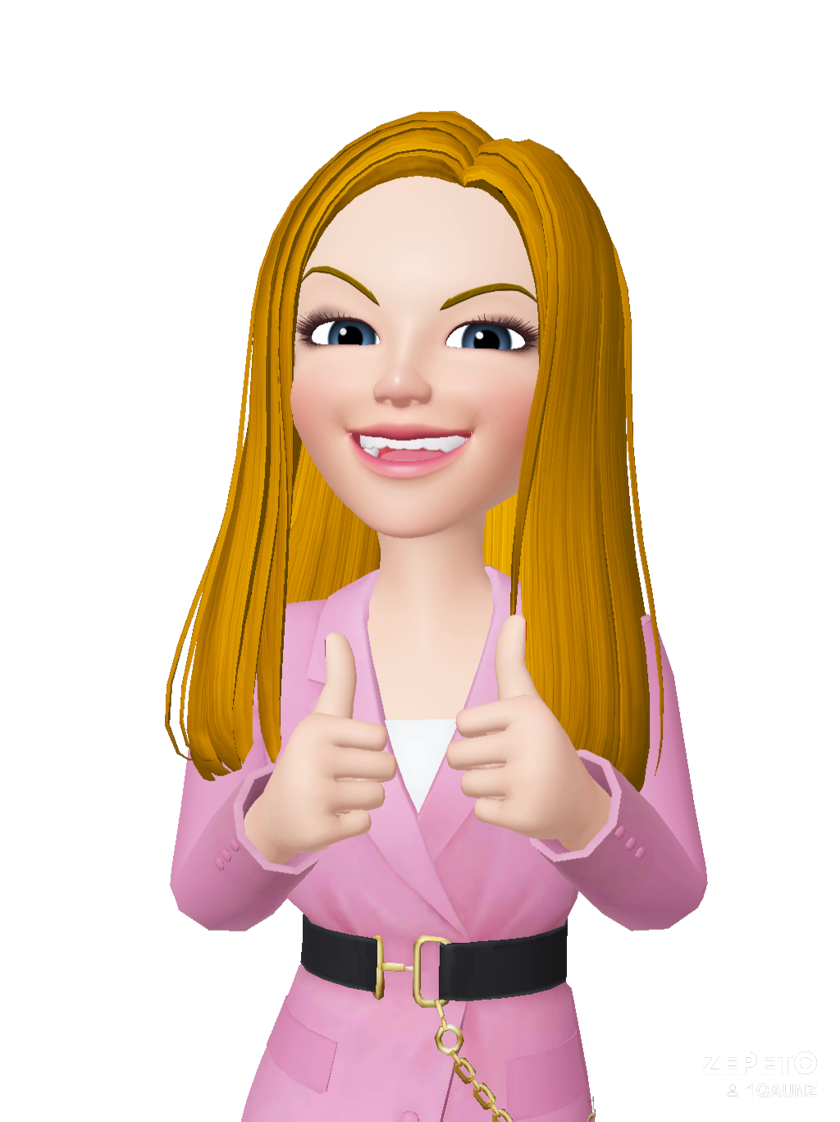
Вывод:
Нужны ли коллажи в дизайн проекте, решать ДИЗАЙНЕРУ.
Но если КОЛЛАЖИ понятны и доносят ту идею, которая была заложена, тогда они станут настоящими помощниками в работе над созданием дома мечты Заказчика!
polinachaplanova.com polinachaplanova@bk.ru +7(903)792-34-98 @polina_chaplanova_design

Slide 27
СПАСИБО ЗА ВНИМАНИЕ!
ПОЛИНА ЧАПЛАНОВА
дизайнер интерьера
Для связи:
polinachaplanova.com
polinachaplanova@bk.ru
+7(903)792-34-98
@polina_chaplanova_design

